Slide 1
General Chemistry
第1章 化学反应的基本规律

Slide 2
第1章 化学反应的基本规律
本章学习要求：
了解定容热效应(q_{v})的测量原理。熟悉q_{v}的实验 计算 方法。
了解状态函数、反应进度、标准状态的概念和热化学定律。理解等压热效应与反应焓变的关系、等容热效应与热力学能变的关系。
掌握标准摩尔反应焓变的近似计算。
了解能源的概况，燃料的热值和可持续发展战略。

Slide 3
第1章 化学反应的基本规律
初步认识熵和吉布斯自由能的意义，会运用标准摩尔熵和标准摩尔生成吉布斯自由能计算反应的标准摩尔熵变和标准摩尔吉布斯自由能变，初步运用吉布斯自由能变化判断反应进行的方向。
理解标准平衡常数的意义及其与标准摩尔吉布斯自由能变的关系，理解浓度、压力和温度对化学平衡的影响，并能进行初步计算。
能用活化能和活化分子的概念，说明浓度、温度、催化剂对化学反应速率的影响。
了解大气的主要污染物，温室效应、臭氧层空洞、酸雨、光化学烟雾、雾霾等综合大气污染现象及其控制。

Slide 4

研究化学反应经常遇到的问题
反应中的能量变化(热化学)
化学反应能否自发进行？（方向）
反应进行的极限(化学平衡)
反应进行的速率有多大？
思考
能否利用汽车尾气污染物CO和NO之间的反应治理或改善汽车尾气对环境的污染？
Δ_{r}G_{m}^{ө} (298.15K)=-343.74KJ·mol⁻¹

Slide 5
第1章 化学反应的基本规律
1.1 化学反应中的能量关系
1.2 化学反应的方向和吉布斯自由能变
1.3 化学反应进行的程度和化学平衡
1.4 化学反应速率

Slide 6
1.1 化学反应中的能量关系
1.1.1 热力学基本概念
1. 系统与相
2. 状态与状态函数
3. 热和功
4. 热力学能（内能）
5. 过程与可逆过程
6. 化学计量数和反应进度

Slide 7
1.1.1 热力学基本概念
1 . 系统与相
系统与环境( System and surrounding )
系 统: 人为划定的研究对象
环 境: 系统外与其密切相关的部分
如：密闭容器中 Zn+H₂SO₄= H₂(g)+ZnSO₄
系统：溶液、上方的空气、反应产生的H₂；
环境：容器、容器以外的物质。
若容器是敞开的，则界面只能是假想的。
界面

Slide 8
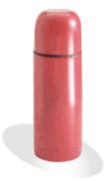
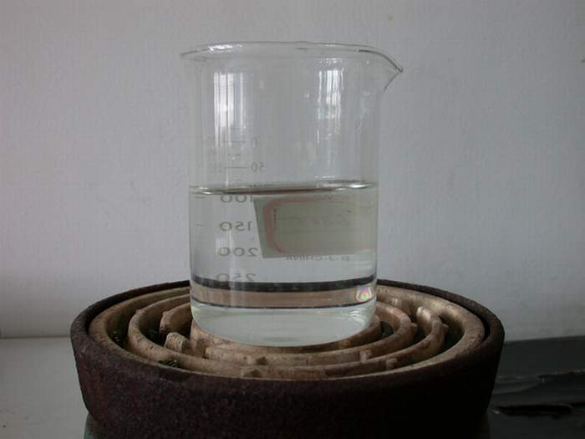
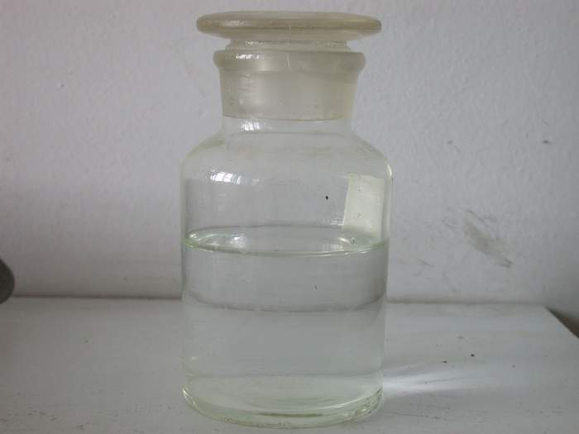
1.1.1 几个基本概念
系统与环境
按系统与环境之间有无物质和能量交换分类
敞开系统 有物质和能量交换
封闭系统 只有能量交换
隔离系统 无物质和能量交换
图1.1 系统的分类

Slide 9
系统与环境
系统的分类：
系统 | 物质 | 能量
敞开系统(Open system) (开放) | √ | √
封闭系统(Closed system) | × | √
隔离系统(Isolated system) (孤 立) | × | ×

Slide 10
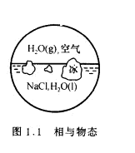
相
系统中任何物理和化学性质完全相同的、均匀部分称为相。根据相的概念，系统可分为：
单相（均匀）系统
多相（不均匀）系统
相与相之间有明确的界面。
所谓均匀是指其分散度达到分子或离子大小的数量级。相与相之间有明确的界面，超过此相界面，一定有某些宏观性质(如密度、折射率、组成等)要发生突变。

Slide 11
思考：1) 101.325kPa，273.15K(0ºC)下，H₂O(l), H₂O(g)和H₂O(s)同时共存时系统中的相数为多少。
2) CaCO₃(s)分解为CaO (s)和CO₂(g)并达到平衡的系统中的相数。
答：1）在此条件下，存在3相（气、液、 固各一相； 2）3相（气体1相，固体2相）

Slide 12
2. 状态与状态函数
状态(state) ：系统的宏观物理和化学性质的综合表现。
通常用体系的宏观可测性质（V、p、T、ρ……）来描述体系的热力学状态。
状态函数(state Functions) ：描述系统状态的物理量被称为状态函数。
理想气体T=300K
理想气体T=350K
理想气体T=280K
△T=350K-300K=50K

Slide 13
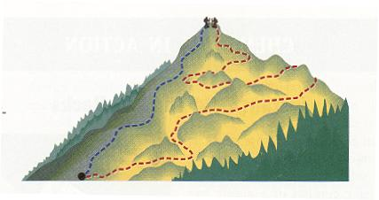
状态函数特点
(1) 体系状态一确定，各状态函数均有确定值。
(2) 体系状态发生变化时，各状态函数的改变量，只
与始态和终态有关，与变化途径无关。
(3) 状态函数之间往往是有联系的，状态函数的集合
（和、差、积、商）也是状态函数。
状态一定，其值一定；
殊途同归，值变相等；
周而复始，值变为零。
（Ⅰ）
始态
终态
（Ⅱ）
Notes:
（1）状态一定，其值一定；
（2）状态变化，其值也随之而变；
（3）状态函数的变化值只与始态、终态有关，而与变化途径无关。

Slide 14
2. 状态与状态函数
状态函数
广度性质： 与“物质的量”有关，
（容量性质） 具有加和性
V、n、U、H、S、G
强度性质： 与“物质的量” 无关，
不具有加和性
T、ρ、p

Slide 15
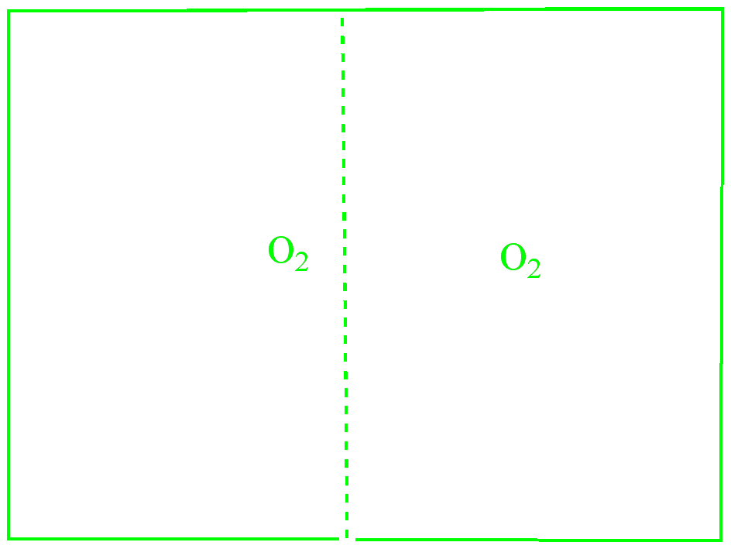
2. 状态与状态函数
强度性质举例
p_{左}=p_{右}=p
T_{左}=T_{右}=T
n_{左}+n_{右}=n
V_{左}+V_{右}=V
p,V,T,n
思考：力和面积是什么性质的物理量？它们的商即压强(热力学中称为压力)是强度性质的物理量。由此可以得出什么结论？
答：力和面积都是广度性质的物理量。结论是两个广度性质的物理量的商是一个强度性质的物理量。
推论：摩尔体积(体积除以物质的量)是什么性质的物理量？

Slide 16
3. 热和功
热和功是系统发生变化时与环境进行能量传递或交换的两种形式，单位为J、kJ等。
（1）热 (heat) ( q )
系统与环境之间由于存在温差而传递的能量。
热能自动从高温物体传递到低温物体。
热不是状态函数。
规定： 系统吸热：q >0；
系统放热：q <0。

Slide 17
（2）功 (work) ( W )
功是系统与环境之间除热之外以其它形式传递的能量。
规定：环境对系统做功，W>0 （得功）
系统对环境做功，W<0 （失功）
体积功：由于系统体积变化而与环境交换的功。
p_{ex}
V
思考：1mol理想气体，密闭在1)气球中，2) 钢瓶中；将理想气体的温度提高20ºC时，是否做了体积功？
答：1)做体积功，2)未做体积功。

Slide 18
3. 热和功
非体积功：体积功以外的所有其他形式的功，如电功、表面功、拉伸功、断裂功等
问题
功是否为状态函数？
注意：热和功都不是状态函数，
热—无序能，是大量质点以无序运动方式传递的能量；
功—有序能，是大量质点以有序运动而传递的能量。

Slide 19
4. 热力学能 (内能）
热力学能(thermodynamic energy)：系统内所有微观粒子的全部能量之和，又称内能U。包括分子和原子等的平动能、转动能、振动能、以分子间势能能、电子运动能和核能等。
热力学能的绝对值尚无法求得。
热力学能U是状态函数。具有广度性质。
思考：同样的物质，在相同的温度和压力下，前者放在10000m高空，以400m/s飞行的飞机上，后者静止在地面上。两者的内能相同吗？
答：相同。

Slide 20
5. 过程与可逆过程
系统状态发生任何的变化称为过程；
实现一个过程的具体步骤称途径。
思考：过程与途径的区别。
设想如果你要把20 °C的水烧开，要完成“水烧开”这个过程，你可以有多种具体的“途径”：如可以在水壶中常压烧；也可以在高压锅中加压烧开再降至常压。
可逆过程
体系经过某一过程，由状态Ⅰ变到状态Ⅱ之后，如果通过逆过程能使体系和环境都完全复原，这样的过程称为可逆过程。它是在一系列无限接近平衡条件下进行的过程。

Slide 21
6. 化学计量数和反应进度
对任一反应
B ： 代表反应物和产物
[nju:]： 物质B的化学计量数，是量纲为1的量,
反应物取负值，对生成物取正值。

Slide 22
6. 化学计量数和反应进度
化学计量数和化学反应方程式的写法有关
如合成氨的反应
N₂(g) + 3H₂(g) 2NH₃(g)
若写作 1/2N₂(g) + 3/2H₂(g) NH₃(g)

Slide 23
6. 化学计量数和反应进度
化学计量数只表示当按计量反应式反应时各物质转化的比例数，并不是反应过程中各物质实际所转化的量。
如何方便地描述化学反应进行的程度呢？

Slide 24
6. 化学计量数和反应进度
反应进度ξ 的定义：反应系统中任何一种反应物或产物在反应过程中物质的量的变化量与该物质的化学计量数的商为该反应的反应进度。
n_{B} 为物质B的物质的量，d n_{B}表示微小的变化量。
对于有限的变化，有
对于化学反应来讲，一般选尚未反应时ξ=0

Slide 25
6. 化学计量数和反应进度
例1：求反应在下列条件下的反应进度：
N₂(g) + 3H₂(g) 2NH₃(g)
开始时 n_{B}/mol 3.0 10.0 0
t时刻 n_{B}/mol 2.0 7.0 2.0
解：

Slide 26
6. 化学计量数和反应进度
在上例中若反应写成：
1/2N₂(g) + 3/2H₂(g) NH₃(g)
开始时 n_{B}/mol 3.0 10.0 0
t时刻 n_{B}/mol 2.0 7.0 2.0
则其反应进度为：

Slide 27
注意
用任何一种反应物或产物的物质的量的变量(∆n_{B})来计算反应进度ξ，结果都是相同的。
反应进度ξ与化学反应计量式相匹配，若反应方程式中的计量数改变(即方程式的写法不同)， ∆n_{B}不变时，ξ不同。
摩尔反应：当反应按所给反应式的系数比例进行了一个单位的化学反应时，即∆n_{B} /1mol＝ _{B}，所进行的反应称为摩尔反应。
N₂(g) + 3H₂(g) 2NH₃(g)
1/2N₂(g) + 3/2H₂(g) NH₃(g)

Slide 28
1.1.2 热力学第一定律
The First Law of Thermodynamics
能量守恒定律——热力学第一定律：
在任何变化过程中，能量不会自生自灭，只能从一种形式转化为另一种形式，在转换的过程中能量的总和不变。

Slide 29
1.1.2 热力学第一定律
封闭系统：
q
U₁ U₂
W
U₂ = U₁ + q + W
U₂ - U₁ = q + W
∆U = q + W
热力学能的变化等于体系从环境吸收的热量加上环境对体系所做的功。

Slide 30
1.1.2 热力学第一定律
隔离系统：
因为 Q = 0，W = 0，
则： ∆U = 0
即隔离系统的热力学能量守恒的。
循环过程：
系统由始态经一系列变化又回复到原来状态的过程。
则：∆U = 0
故： Q = -W

Slide 31
1. 1. 3 焓与焓变
1.1.3.1 反应热
1.1.3.2 焓与焓变
1.1.3.3 化学反应热的测量

Slide 32
1. 1. 3.1 化学反应的反应热
反应热（enthalpies of reactions）：化学反应时，如果系统不做非体积功，当反应终态的温度恢复到始态的温度时，系统所吸收或放出的热量，称为该反应的反应热。
1. 定容反应热：
对于封闭系统，在定容过程中
∆V = 0，W = 0
当非体积功为零时
q_{V} = ∆U
q_{V}为定容反应热。

Slide 33
1. 1. 3 化学反应的反应热与焓
2. 定压反应热：
在定压过程中：
当非体积功为零，体积功W = -p_{ex}∆V 时：
∆U = U₂ - U₁ = q_{p} - p_{ex} ∆V
= q_{p} - p_{ex} (V₂ - V₁)
因为 p₁ = p₂ = p_{ex}
则： U₂ - U₁ = q_{p} -(p₂V₂ - p₁V₁)
q_{p} = (U₂ + p₂V₂) -(U₁ + p₁V₁)
= ∆(U + pV)

Slide 34
1.1.3.2 焓与焓变
q_{p} = ∆(U + pV)
令：H = U + pV ----- 定义焓(enthalpy)
焓 变(enthalpy changes)： ΔH = H₂ - H₁
q_{p} = ΔH
焓变ΔH的物理意义：在封闭体系中，在等压及不做其它功的条件下，过程吸收或放出的热全部用来增加或减少体系的焓。
化学反应的焓变等于定压反应热。

Slide 35
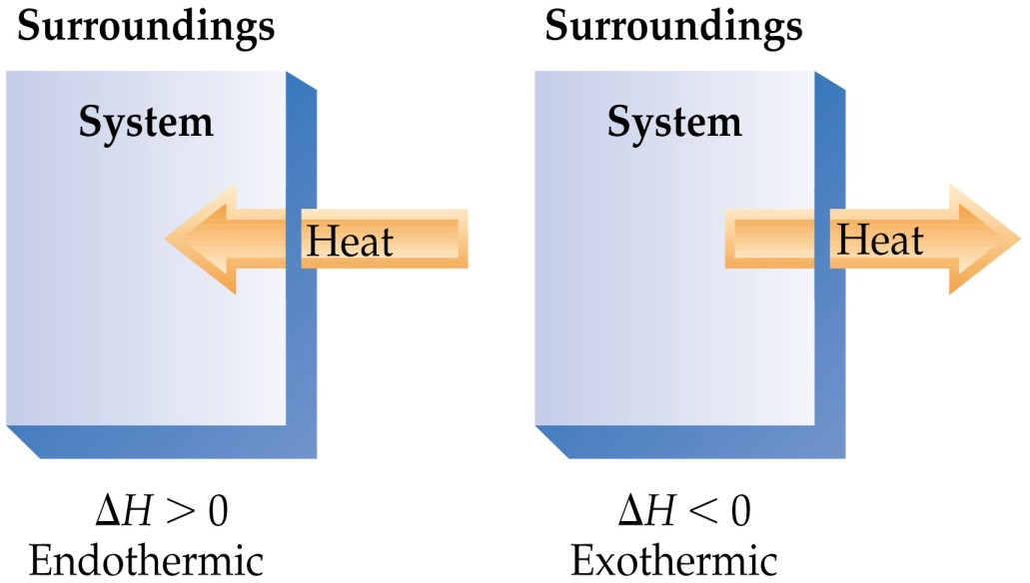

H是状态函数还是非状态函数？ ΔH呢？
问题
焓(H) 无明确物理意义；
焓(H) 是复合状态函数；
焓是容量性质；
绝对值无法测知；
q_{p} = ΔH；
ΔH_{正} = - ΔH_{逆}
注意
2H₂(g) + O₂(g) → 2H₂O(l) ；ΔH＝q_{p}=-571.66kJ·mol⁻¹
H₂(g) + O₂(g) → H₂O(l) ；ΔH＝ q_{p}=-285.83kJ·mol⁻¹
12

Slide 36
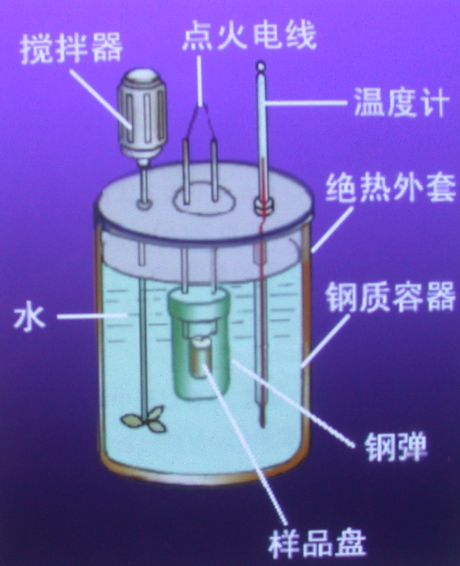
1.1.3.3 反应热的测量
反应热指化学反应过程中系统放出或吸收的热量。热化学规定：系统放热为负，系统吸热为正。
摩尔反应热指当反应进度为1 mol时系统放出或吸收的热量。
（等容）反应热可在弹式量热计中精确地测量。
图1.3 弹式量热计

Slide 37
1.1.3.3 反应热的测量
弹式量热计所吸收的热包括两部分：一部分是被加入的水所吸收的，另一部分是钢弹及内部物质和金属容器所吸收的，可按下式计算：
q(H₂O) = c(H₂O)·m(H₂O)·ΔT
=C(H₂O) ·ΔT
c_{s}----比热容，(J·K⁻¹kg⁻¹ )，C_{s}-----热容, (J·K⁻¹)
C_{b}表示钢弹组件的热容，q_{b}=C_{b}·ΔT
q_{V} = -[q(H₂O) +q_{b}]
=-[C(H₂O) ·ΔT+ C_{b}·ΔT]

Slide 38
1.1.1.3 反应热的测量
例1.1 联氨燃烧反应：N₂H₄(l)+O₂(g)=N₂ (g) +2H₂O (l) 已知：
求联氨燃烧反应的q_{v，m}。
解：燃烧0.5g联氨放热为

Slide 39
q_{p}与q_{v}的关系
已知 定容反应热：q_{V} = ΔU_{V}；
定压反应热：q_{p} = ΔU_{p} + p(V₂ – V₁)
等温过程， ΔU_{p}≈ ΔU_{V}，则：
ΔH – ΔU = q_{p} – q_{V} = p(V₂ – V₁)
对于无气体参加的反应，反应前后V₂ ≈ V₁,
因此， ΔH ≈ΔU
对于有气体参加的反应，有：
q_{p} – q_{V} = n₂(g)RT – n₁(g)RT = Δn(Bg)RT
对于摩尔反应，则有 q_{p,m} – q_{V,m} = Δν(Bg)RT
或 Δ_{r}H_{m}- Δ_{r}U_{m}= Δν(Bg)RT
思考：若反应 C(石墨) + O₂(g) →CO₂(g) 的 q_{p,m}为–393.5kJ·mol ^{–1}，则该反应的q_{V,m} 为多少？
答：该反应的Δn(g) = 0， q_{V} = q_{p}
小结 对于没有气态物质参与的反应或Δn(g) ≠ 0的反应，q_{V} ≈ q_{p}
对于有气态物质参与的反应，且Δn(g)≠0的反应，q_{V} ≠ q_{p}

Slide 40
例题
例：在101.3 kPa条件下，373 K时，以下反应的等压反应热是 - 483.62 kJ · mol ^{– 1}。
2H₂(g)+ O₂(g) → 2H₂O(g)
求生成1mol H₂O（g）反应时的定压反应热q_{P}及定容反应热q_{V} 。
解： ① 由于H₂(g)+ 1/2O₂(g) →H₂O(g)
∵ 反应在等压条件下进行，
∴ q_{p} = ΔH = 1/2(- 483.62) = - 241.81 kJ · mol ^{– 1}
② Δn = - 0.5 mol ，
∴ pΔV= ΔnRT = -0.5 × 8.314 × 373=-1550 J · mol ^{– 1}
= -1.55 kJ·mol^{–1}
∵ q_{p} = q_{v} + ΔnRT
∴ q_{v} = q_{p} – ΔnRT
= - 241.81 – (-1.55) = - 240.26 kJ · mol^{–1}

Slide 41
反应热的理论计算
并不是所有的反应热都可以实验测定。例如反应：
2C(s) + O₂(g) = 2CO(g)
思考：为什么上述反应的反应热无法实验测定？
实验过程中无法控制生成产物完全是CO。
因此，只能用理论方法来计算反应热。

Slide 42
1.1.4 化学反应热效应的计算
1.1.4.1 热化学方程式
1.1.4.2 盖斯定律
1.1.4.3 生成焓

Slide 43
1. 热化学方程式
表示化学反应与热效应关系的方程式称为热化学方程式。其标准写法是：先写出反应方程并配平，写出各物质的聚集状态。再写出相应反应热，两者之间用分号或逗号隔开。例如：
N₂H₄(l)+O₂(g)=N₂ (g) +2H₂O (l)；
2H₂(g)+O₂(g)=2H₂O (l)；
若不注明T, p, 皆指在T=298.15 K，p=100kPa下。

Slide 44
1 热化学方程式
2H₂(g) + O₂(g) → 2H₂O(g)；
molar
反应的标准摩尔焓变
reaction

Slide 45
标准状态——一个非常重要的问题！
某些热力学量(如热力学能U、焓H等)的绝对值是不能测量的。
标准状态(标准态)：为物质的状态定义一个基线。
上角标“^{θ}”是表示标准状态的符号。

Slide 46
热力学标准态：
物质 | 标准态
气体 | 标准压力(p^{θ} =100kPa)下表现理想气体特性时纯气体的（假想）状态
液体 | 标准压力(p^{θ} =100kPa)下纯液体
固体 | 标准压力(p^{θ} =100kPa)下纯固体
溶液中的溶剂A | 标准压力(p^{θ} =100kPa)下液体（或固态）纯物质A 的状态
溶液中的溶质B | 标准压力(p^{θ})下质量摩尔浓度为1mol·kg⁻¹ (近似为1mol·L⁻¹)并表现无限稀释溶液时溶质 B（假想）状态

Slide 47
热化学方程式的注意事项
注明各物质的聚集状态、固体物质的晶型
聚集状态不同时， 不同。
2H₂(g) + O₂(g) →2H₂O(l)， =-571.66 kJ·mol⁻¹
2H₂(g) + O₂(g) →2H₂O(g)， =-483.64 kJ·mol⁻¹
须配平反应方程式
化学计量数不同时, 不同。
H₂(g) + 1/2O₂(g) →H₂O(g) , =-241.82 kJ·mol⁻¹
正、逆反应的绝对值相同，符号相反。如
H₂O(g) →H₂(g) + 1/2 O₂(g) , = +241.82 kJ·mol⁻¹

Slide 48
热化学方程式的注意事项
注明反应物温度和压力，若为298.15K和100kPa时可不予注明。
因为反应的焓变随温度和压力改变而有所不同。
例如在298.15K与1273K时：
CH₄(g) + H₂O(g) → CO(g) +3H₂(g)

Slide 49
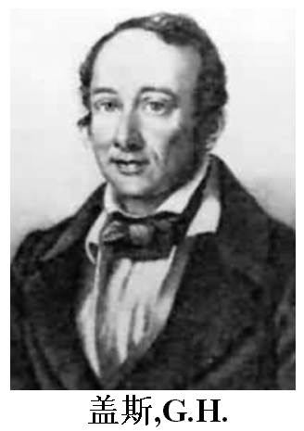
1.1.4.2 Hess 定 律(Hess’s Law)
1840 年，瑞士籍俄国化学家 Hess 通过实验总结出一条规律：化学反应不管是一步完成还是分几步完成，其总反应放出或吸收的热总是相同的。
化学反应的恒压或恒容反应热只与物质的始态或终态有关而与变化的途径无关。
始态
终态
中间态

Slide 50
例1.3 已知反应
和
的反应焓，
计算
的反应焓，
解：
由盖斯定律知：若化学反应可以加和，则其反应热也可以加和。

Slide 51
应用代数运算法时必须注意两点：
① 只有条件（如温度）相同的反应和聚集状态相同的同一物质，才能相加减。
② 将方程式同乘或除一系数时，该反应热效应也应同乘或除一系数。

Slide 52
1.1.4.3 标准摩尔生成焓
定义：在温度T下，由参考状态单质生成物质B (ν_{B}= +1)时反应的标准摩尔焓变，称为B 的标准摩尔生成焓(standard enthalpies of formation ) 。
单位：kJ·mol⁻¹
formation
molar
H₂(g) + 1/2O₂(g) →H₂O(g)
= -241.82 kJ·mol-1
(H₂O,g,298.15K) = -241.82 kJ·mol⁻¹

Slide 53
参考状态单质：一般是指每种单质在所讨论的温度T 下及标准压力p ^{θ} 时最稳定的状态。如：O₂(g)，H₂(g) ， Br₂(l) ，I₂(s) ，石墨，白磷P₄(s)。
参考状态单质的标准摩尔生成焓为零。

Slide 54
关于标准摩尔生成焓
(1)同一物质不同聚集态下，标准生成焓数值不同
（H₂O，g）= - 241.8 kJ⋅mol⁻¹
（H₂O，l） = - 285.8 kJ⋅mol⁻¹
(2)只有参考状态单质的标准生成焓才是零；
（C，石墨）= 0 kJ⋅mol⁻¹
（C，金刚石）= 1.9 kJ⋅mol⁻¹
附录中数据是在 298.15K下的数据；

Slide 55
关于标准摩尔生成焓
(4) 同一物质在不同 温 度下有不同的标准摩尔生成焓；
(5)离子生成焓：规定以水合氢离子的标准摩尔生成焓为零，即 (H^{+,}aq,298.15K)=0，据此获得其它水合离子在298.15K时的标准摩尔生成焓。
思考：以下哪些反应的恒压反应热不是标准摩尔生成焓(反应物和生成物都是标准态)?
(1)
(2)
(3)
答： （2）（4）不是

Slide 56
反应标准摩尔焓变及计算
标准状态下,反应进度ξ = 1mol的焓变称为反应的标准摩尔焓变:记作

Slide 57
结论
由标准摩尔生成焓求反应的标准摩尔焓变
eE + f F→ yY + zZ

Slide 58
标准摩尔反应焓变计算实例
例3：试计算铝热剂点火反应的 。
反应计量式为：
解：从手册查得298.15K时Fe₂O₃和Al₂O₃的标准摩尔生成焓分别为–824.2和–1675.7kJ·mol⁻¹。

Slide 59
应用物质的标准摩尔生成焓 计算标准摩尔反应焓时需要注意
物质的聚集状态，查表时仔细；
公式中化学计量数与反应方程式相符，数值与化学计量数的选配有关；
温度的影响：

Slide 60
1.2 化学反应的方向和吉布斯自由能变
1.2.1 自发过程与熵
1.2.2 吉布斯自由能与化学反应的方向

Slide 61
1.2.1 自发过程与熵
Spontaneous Processes and Entropy
1.2.1.1 自发过程
1.2.1.2 熵
1.2.1.3 化学反应的熵变
1.2.1.4 熵变与反应的自发性

Slide 62
1.2.1.1 影响反应方向的因素
在给定条件下能自动进行的反应或过程叫自发反应或自发过程。
自发过程的共同特征：
具有单向性(逆过程不能自发进行）
有一定的限度
(3) 可用一定物理量判断变化的方向和限度—判据
例如：
气体向真空膨胀； Δp
热量从高温物体传入低温物体 ΔT
浓度不等的溶液混合均匀 Δc
锌片与硫酸铜的置换反应等 ?

Slide 63
1.2.1.1 影响反应方向的因素
根据什么来判断化学反应的方向或者说反应能否自发进行呢？
自然界中一些自发进行的物理过程中，如物体下落、高山流水等，都伴有能量的变化，系统的势能降低或损失了。这表明一个系统的势能有自发变小的倾向，或者说系统倾向于取得最低的势能。
在化学反应中同样也伴有能量的变化，能量能否作为化学反应的判据？

Slide 64
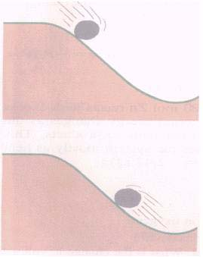
焓和自发变化
早在19世纪70年代，法国化学家Berthelot 和丹麦化学家Thomson 曾提出，反应热是判断化学反应方向的判据。并认为在没有外来能量干预的条件下，一切化学反应都朝着放出能量最多的方向进行。
最低能量原理：自发过程一般都朝着能量降低的方向进行。能量越低，体系的状态就越稳定。
许多放热反应能自发进行：
H⁺(aq) + OH⁻(aq) = H₂O(l)

Slide 65
不能仅用反应的焓变来解释反应的自发性
焓变只是影响反应自发性的因素之一，但不是唯一的影响因素。
但一些吸热反应也能自发进行：
H
O(s)
=
H
O(l)
2
2
CaCO
(s)
=
CaO(s)
+
CO
(g)
3
2
NH₄Cl (s) →NH₄⁺(aq) +Cl⁻ (aq)
为什么这些吸热过程亦能自发进行呢？
分析发现：系统的混乱程度增大了。

Slide 66
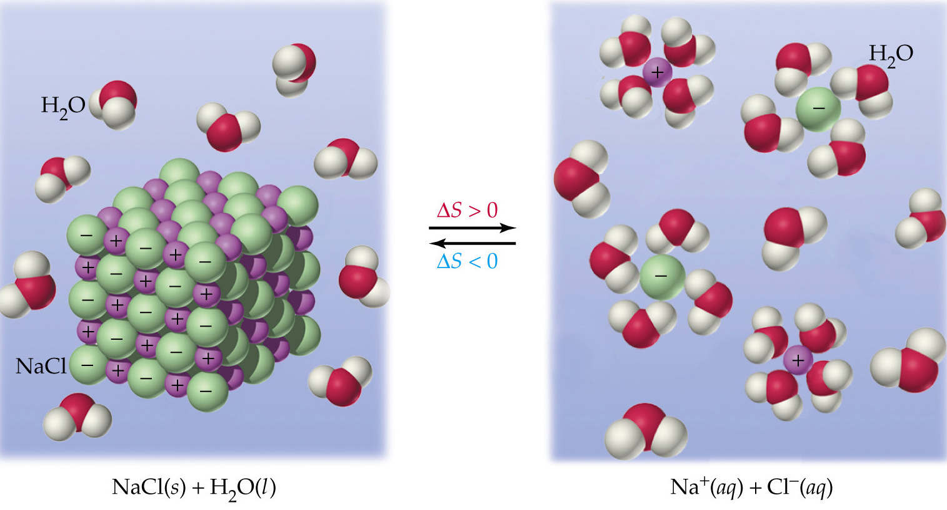
NaCl的溶解

Slide 67
1.2.1.2 熵
能自发进行的吸热反应的特点是：体系的混乱度(randomness）变大。
系统有趋向于最大混乱度的倾向，系统混乱度增大有利于反应自发地进行。

Slide 68
1.2.1.2 熵
熵（Entropy ）是表示系统中微观粒子混乱度（或无序度）的一个热力学函数，符号为S，常用单位：J·mol⁻¹·K⁻¹ 。
系统的混乱度愈大，熵愈大。
熵是状态函数。有加合性。熵的变化只与始态、终态有关，而与途径无关。
Boltzmann 熵关系式： S = klnΩ
式中k– Boltzmann常数； Ω --系统的微观状态数。

Slide 69
热力学第三定律和规定熵
热力学第三定律：纯物质完整有序晶体（原子或分子只有一种排列形式的晶体）在 0K时的熵值为零。
S*（完整晶体，0K）= 0
S(0K) = klnΩ= kln1= 0 Ω=1, S=0
某纯物质温度变化为0K →T K，其熵变为：
△S = S_{T} －S ₀ = S_{T}
S_{T}——规定熵（绝对熵）

Slide 70
标准摩尔熵
在某温度T 和标准压力下，单位物质的量的某纯物质B的规定熵称为B的标准摩尔熵（standard molar entropy ）。其符号为 ：
参考状态单质的S_{m}^{ө}不为零，与参考状态的单质的标准摩尔生成焓（等于零）不同。

Slide 71
标准摩尔熵
对水溶液，规定：
以此为标准，计算水溶液中其他水合离子的标准摩尔熵。
水合离子的标准摩尔熵为相对值。

Slide 72
标准摩尔熵－般规律
(1) 熵与物质的聚集状态有关。同一物质的气态熵值最大，液态次之，固态的熵值最小；
物质的聚集状态 ( H₂O, s) < ( H₂O,l) < ( H₂O,g)
/J·mol⁻¹·K⁻¹ 39.33 69.91 188.825

Slide 73
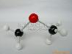
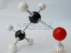
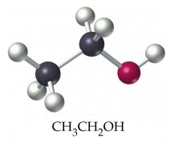
标准摩尔熵的一般规律
(2)结构相似，相对分子质量不同的物质，随相对分子质量增大而增大；
(3)相对分子质量相近，分子结构复杂的，其熵值 就越大；
(4)同一物质在相同的聚集状态时，其值随温度的升高而增大。因为温度愈高，分子热运动愈剧烈。
附录中数据是在 298.15K下的数据。
Notes:
改图！

Slide 74
定性判断反应熵变
对于物理或化学变化而论，几乎没有例外，一个导致气体分子数增加的过程或反应总伴随着熵值增大。即： ΔS > 0；如果气体分子数减少，ΔS < 0。

Slide 75
1.2.1.3 反应的标准摩尔熵变
利用标准摩尔熵数据，可以计算298.15K时的反应的标准摩尔熵变 （简写为 ）。

Slide 76
反应的标准摩尔熵变的计算
例4：计算反应2SO₂(g)+O₂(g)→2SO₃(g)的Δ_{r}S_{m} 。
解：物质 SO₂(g) O₂(g) SO₃(g)
S_{m}/(J·mol⁻¹·K⁻¹) 248.22 205.138 256.76
Δ_{r}S_{m} ＝2S_{m}(SO₃)-[2S_{m}(SO₂)+S_{m}(O₂)]
={2(256.78)-[2(248.22)+205.138]} J·mol⁻¹·K⁻¹
=-188.06 J·mol⁻¹·K⁻¹
注意熵的符号和单位

Slide 77
反应的标准摩尔熵变
Δ_{r}S_{m}^{ө}>0，有利于反应正向自发进行。
物质的聚集状态不变时，反应的熵变基本不随温度而变。
反应的Δ_{r}S_{m}^{ө}与Δ_{r}H_{m}^{ө}计算及注意点相似。

Slide 78
熵的热力学定义*
可从热力学推出，在恒温可逆过程中系统所吸收或放出的热量(以q_{r} 表示)除以温度等于系统的熵变ΔS：
“熵”即由其定义“热温商”而得名。熵的变化可用可逆过程的热(量)与温(度)之商来计算。

Slide 79

例2.2 计算在101.325 kPa 和 273.15 K下，冰融化过程的摩尔熵变。已知冰的融化热 q_{fus}(H₂O) = 6007 J.mol⁻¹
解： 在 101.325 kPa 大气压力下, 273.15 K(0ºC) 为冰的正常熔点, 所以此条件下冰熔化为水是恒温、恒压可逆相变过程，根据式(2.5)得

Slide 80
标准摩尔熵变Δ _{r}S_{m} 的计算：
不可逆过程：
S_{m}
Δ _{r} =
ν_{B} (B)
S_{m}
(2.4a)
恒温、可逆过程：
S_{m}
Δ _{r} =
ν_{B} (B)
S_{m}
(2.4a)
式(2.5)表明，对于恒温、恒压的可逆过程， TΔS = q_{r} = ΔH 。所以 TΔS 是相应于能量的一种转化形式，可以与 ΔH 相比较。

Slide 81

练习5
计算CaCO₃(s)热分解反应的Δ_{r}S_{m}^{ө}(298.15K)和Δ_{r}H_{m}^{ө}(298.15K)，并分析该反应的自发性？
解：
正值

Slide 82
熵变与反应的自发性
热力学第二定律（the second law of thermodynamics）：在孤立系统中，自发过程总是向熵值增大的方向进行，达到平衡时，熵值即增到最大。这就是自发过程的热力学准则，或熵增加原理。
热力学第二定律表达式：
△S_{孤立}﹥0，自发过程
△S_{孤立} = 0，平衡状态
△S_{孤立} = △S_{系统}+ △S_{环境}
△S_{系统}= △_{r}S
△S_{环境} = =-
Notes:
-10 °C 的液态水会自动结冰，尽管是熵减少。因为结冰过程中，体系放热到环境(ΔH < 0) ，使环境的熵增加，总的熵是增加的(水和环境共同构成孤立体系)。

Slide 83
1.2.2 吉布斯自由能与化学反应的方向
1.2.2.1 吉布斯自由能
1.2.2.2 吉布斯自由能变与反应的方向
1.2.2.3 反应的标准摩尔吉布斯自由能变的计算
1.2.2.4 非标准态反应摩尔吉布斯自由能变的
计算
4.5.2 标准摩尔生成Gibbs自由能
4.5.3 Gibbs自由能与化学平衡

Slide 84
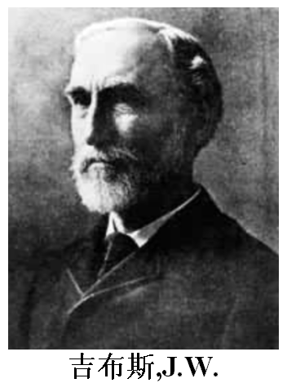
吉布斯自由能或吉布斯函数
1875年，美国化学家吉布斯(Gibbs)首先提出一个把焓和熵归并在一起的热力学函数—G (现称吉布斯自由能或吉布斯函数)，并定义：
G ≡ H – TS
G —— Gibbs自由能（Gibbs函数）
G是状态函数，单位： kJ·mol⁻¹
对于等温过程:
ΔG = ΔH – TΔS
(J.W.Gibbs, 1839-1903)
美国物理化学学家
(2.6)
或写成：
Δ_{r} G_{m} = Δ_{r} H_{m} – TΔ_{r} S_{m}
式(2.6)称为吉布斯等温方程

Slide 85
1.2.2.1 Gibbs自由能 (Gibbs函数)
1.Gibbs等温方程

Slide 86
1.2.2.2 吉布斯自由能变与反应的方向
在定温定压和只作体积功的条件下，任何自发的变化总是使系统Gibbs自由能减少。
因为 由熵判据得到：
△_{r}G < 0 反应是自发的，能正向进行
△_{r}G > 0 反应是非自发的，能逆向进行
△_{r}G = 0 反应处于平衡状态
Pay attention!

Slide 87
表2.1 熵判据和吉布斯函数判据的比较
 | 熵 判 据 | 吉布斯函数判据
系统 | 隔离系统 | 封闭系统
过程 | 任何过程 | 恒温、恒压、不做非体积功
自发变化的方向 | 熵值增大， ΔS > 0 | 吉布斯函数值减小， ΔG < 0
平衡条件 | 熵值最大， ΔS = 0 | 吉布斯函数值最小， ΔG = 0
判据法名称 | 熵增加原理 | 最小自由能原理

Slide 88
① △H<0, △S>0
任意温度下， △G<0，反应能正向进行
②
任意温度下， △G>0，反应都不能正向进行
③
高温时，△G<0, 反应能正向进行
④
低温时，△G<0, 反应能正向进行

Slide 89
表2.2 ΔH、ΔS 及T 对反应自发性的影响
反 应 实 例 | ΔH | ΔS | ΔG =ΔH–T ΔS | 正反应的 自发性
① H₂(g) + Cl₂(g) = 2HCl(g) | — | + | — | 自发(任何温度)
②2CO(g) = 2C (s) + O₂(g) | + | — | + | 非自发(任何温度)
③CaCO₃(s)=CaO(s)+CO₂(s) | + | + | 升高至某温度时由正值变负值 | 升高温度有利于反应自发进行
④N₂(g) + 3H₂(g) =2NH₃(g) | — | — | 降低至某温度时由正值变负值 | 降低温度有利于反应自发进行

Slide 90
转变温度
温度对Gibbs自由能变有明显的影响，而温度对△H 和△S的影响相对较小，一般不予考虑。则在转变温度下：
注意单位

Slide 91
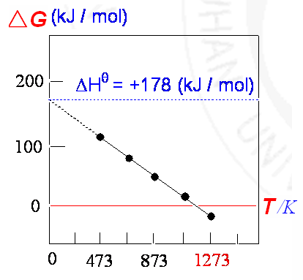
反应方向转变温度的估算
针对前述练习5：
所以上述反应在T≧1110K时即可自发进行

Slide 92
1.2.2.3 反应的标准摩尔吉布斯自由能变的计算
(1) 根据Gibbs公式计算
=
-T

Slide 93
(2) 根据标准摩尔生成Gibbs自由能计算
标准摩尔生成Gibbs自由能 （the standard Gibbs free energy of molar formation ） 在温度TK下，由参考状态的单质生成物质B(且ν_{B}=+1时)的标准摩尔Gibbs自由能变，称为物质B的标准摩尔生成Gibbs自由能。
(B,相态,T) ，单位是kJ·mol⁻¹
(参考态单质,T)=0

Slide 94
(3)根据状态函数特点组合法计算
类似盖斯（Hess ）定 律： 根据状态函数的特点：如果能由一组已知反应方程式通过代数组合的办法得出所要研究的那个反应方程式，就可根据已知反应的标准摩尔Gibbs自由能变，通过组合办法得出所要研究的那个反应的标准摩尔Gibbs自由能变。
Notes:
用 只能判断标准状态下反应的方向。

Slide 95
例6
例6 试计算下列反应在298.15K时的Δ_{r}H_{m}^{ө}、Δ_{r}S_{m}^{ө}和Δ_{r}G_{m}^{ө}，判断标准状态下反应朝何方向进行？什么温度下更有利于反应自发进行？
CO(g）+NO(g) CO₂(g)+1/2N₂(g)

Slide 96
例6解
CO(g）+NO(g) CO₂(g)+1/2N₂(g)
查298.15K时的热力学数据表：
CO(g) NO(g) CO₂(g) N₂(g)
Δ_{f}H_{m}^{ө}/kJ·mol⁻¹ -110.525 90.25 -393.51 0
S_{m}^{ө}/J·mol⁻¹·K⁻¹ 197.674 210.761 213.74 191.61
Δ_{f}G_{m}^{ө}/kJ·mol⁻¹ -137.168 86.55 -394.36 0
Δ_{r}G_{m}^{ө} =(-394.36) + 0×1/2 - (-137.168)- 86.55
= -343.742 kJ·mol⁻¹ < 0
该反应在298.15K时能正向进行，即利用该反应治理汽车尾气CO和NO对环境的污染是有可能的。
思考：什么温度下更有利于反应自发进行？

Slide 97
例6解
CO(g）+NO(g) CO₂(g)+1/2N₂(g)
=
-T
查298.15K时的热力学数据表：
CO(g) NO(g) CO₂(g) N₂(g)
Δ_{f}H_{m}^{ө}/kJ·mol⁻¹ -110.525 90.25 -393.51 0
S_{m}^{ө}/J·mol⁻¹·K⁻¹ 197.674 210.761 213.74 191.61
Δ_{r}H_{m}^{ө} =(-393.51) + 0 ×1/2 – (-110.525) – 90.25
= -373.235 kJ·mol⁻¹ < 0
Δ_{r}S_{m}^{ө} = 213.74 + 191.61×1/2 – 197.674 – 210.761
= -98.89 J·mol⁻¹·K⁻¹ < 0

Slide 98
例6解
CO(g）+NO(g) CO₂(g)+1/2N₂(g)
Δ_{r}G_{m}^{ө} = Δ_{r}H_{m}^{ө} – TΔ_{r}S_{m}^{ө}
= -373.235 – 298.15(-98.89) ×10⁻³
= -373.235 –(-29.48)
= -343.75kJ·mol⁻¹
方
法
2
由热力学数据 CO(g) NO(g) CO₂(g) N₂(g)
Δ_{f}G_{m}^{ө}/kJ·mol⁻¹ -137.168 86.55 -394.36 0
Δ_{r}G_{m}^{ө} =(-394.36) + 0×1/2 - (-137.168)- 86.55
= -343.742 kJ·mol⁻¹
方
法
1
两种方法结果吻合。
Notes:
这是一个放热熵减反应，低温更有利于反应自发进行，且能使反应进行更完全。

Slide 99
1.2.2.4 非标准态反应摩尔吉布斯自由能变的计算
(1) 等温方程式
Pay attention!
=
+
（T）
（T）
RT
ln
J
J 称为反应商(reaction quotient)
eE+f F = yY+zZ
气相反应
溶液反应

Slide 100
1.2.2.4 非标准态反应摩尔吉布斯自由能变的计算
对于一般化学反应式
热力学等温方程式可表示为

Slide 101
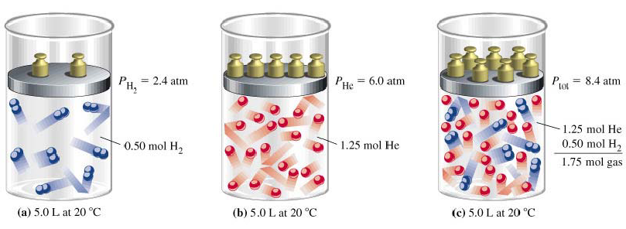
Dalton分压定律
混合气体的总压等于混合气体中各组分气体分压之和。
如果x _{B} 为 B的摩尔分数

Slide 102
工业和分析化学中常用各组分气体的体积分数 来表示混合气体的组成。某组分气体的体积分数等于其分体积与总体积之比即
某组分气体的分体积V_{i} 是在恒温下将其压缩到具有混合气体总压力时所占有的体积。

Slide 103
例题7
空气压力p=101.325kPa，其中所含CO₂的体积分数ϕ(CO₂)=0.030%。计算：
（1）110℃时下列反应的Δ_{r}G_{m} ^{ө} ＝？标准状态下反应朝何方向进行？
（2）在实验条件下将潮湿Ag₂CO₃固体在110℃空气中热分解的Δ_{r}G_{m} ＝ ？能否自发分解？有何办法阻止Ag₂CO₃的热分解？

Slide 104
例7解
解：（1）
计算可得：
所以，
110℃即383K
故383K时标准状态下不能自发分解

Slide 105
例7解
（2）
则
故383K时实验条件下能自发分解
通入CO₂ ，增大分压，有利于阻止Ag₂CO₃的热分解。

Slide 106
练习8
由MnO₂(s)和HCl (aq) 制备Cl₂(g)的反应为： MnO₂(s) + 4H⁺(aq) + 2Cl－(aq) = Mn²⁺ (aq) + Cl₂(g) + 2H₂O(l)
问：① 计算说明标态下、298 K时，反应能否自发？
② 若用12.0 mol/dm³ 的盐酸，其它物质仍为标态，计算此时反应的Δ_{r}G_{m}。 298K时反应能否自发？
Notes:
请特别注意！

Slide 107
解 ：
MnO₂(s) + 4H⁺(aq) + 2Cl－(aq) =Mn²⁺ (aq) + Cl₂(g) + 2H₂O(l) -465.2 0 -131.3 -228.0 0 -237.13
/(kJ/mol)
①
= [-228.0 + 2 (-237.2)] - [(-465.2) + 2 (-131.3)]
= 25.4 (kJ/mol) > 0
反应非自发。
Notes:
请特别注意！

Slide 108
② 若用12.0 mol/dm³ 的HCl，其它物质仍为标态，298K时，反应能否自发？
MnO₂(s) + 4H⁺(aq) + 2Cl－(aq) = Mn²⁺ (aq) + Cl₂(g) + 2H₂O(l)
解 ：
②
=
+
（T）
（T）
RT
ln
J
Δ_{r}G_{m} = 25.4 + 8.314×10⁻³ ×298.15ln (3.35×10⁻⁷)
= - 11.6 (kJ/mol) < 0 反应自发进行。
该反应在标态下不能进行，但在非标态下可以进行。

Slide 109
(2) 经验判据
Notes:
-40 ≤ ≤ +40 10^{–7} ≤ K ≤ 10⁺⁷ 可通过改变条件来促进反应进行

Slide 110
练习9
练习9
根据热力学定律，通过熵判据和吉布斯自由能判据计算说明在常温(25℃)标准状态下，金属铁被氧化的反应能否自发进行？
4Fe(s) + 3O₂(g) → 2Fe₂O₃(s)

Slide 111
练习9解
解：查298K时的热力学数据表：
4Fe(s) + 3O₂(g) → 2Fe₂O₃(s)
S_{m}^{ө}/J·mol⁻¹·K⁻¹ 27.28 205.14 87.4
Δ_{f}H_{m}^{ө}/kJ·mol⁻¹ 0 0 -824.2
Δ_{r}S^{ө}_{m，系统}
=[2×87.4 - 4×27.28+3×205.14]J·mol⁻¹·K⁻¹
=-549.74 J·mol⁻¹·K⁻¹
Δ_{r}H^{ө}_{m，系统}=2 × (-824.2) kJ·mol⁻¹ = -1648.4 kJ·mol⁻¹
Δ_{r}S^{ө}_{m，环境}= - Δ_{r}H^{ө}_{m，系统}/T
= -(- 1648.4 kJ·mol⁻¹/298.15K)
= 5529J·mol⁻¹·K⁻¹
熵判据

Slide 112
练习9解
Δ_{r}S^{ө}_{m，总} = Δ_{r}S^{ө}_{m，系统}+ Δ_{r}S^{ө}_{m，环境}
=(-549.74+5529)J·mol⁻¹·K⁻¹
=4979J·mol⁻¹·K⁻¹ ＞ 0
铁的氧化反应在298.15K标准状态下能自发进行。这与实际情况相符。

Slide 113
练习9解
吉布斯自由能判据
查298K时的热力学数据表
4Fe(s) + 3O₂(g) → 2Fe₂O₃(s)
Δ_{f}G_{m}^{ө}/kJ·mol⁻¹ 0 0 -742.2
Δ_{r}G^{ө}_{m} =2( Fe ₂O₃,s) - [4×(Fe,s) + 3(O₂,g)]
=2× (-742.2) kJ·mol⁻¹
=-1484.4 kJ·mol⁻¹ < 0
铁的氧化反应在298.15K标准状态下能自发进行。
与熵判据结论一致。

Slide 114
1.3 化学反应进行的程度和化学平衡
1.3.1 化学平衡和平衡常数
1.3.2 化学平衡的移动

Slide 115
1.3.1 化学平衡和平衡常数
Chemical Equilibrium and Equilibrium Constant
1.3.1.1 化学平衡特征
1.3.1.2平衡常数表达式
1.3.1.3平衡常数与标准吉布斯自由能变
1.3.1.4 多重平衡规则
1.3.1.5 有关化学平衡的计算

Slide 116
1.3.1.1 化学平衡的基本特征
可逆反应和不可逆反应
不可逆反应——反应物能全部转变为生成物，亦即反应能进行到底的反应。仅有少数的化学反应为不可逆反应。
例如：HCl + NaOH → NaCl + H₂O
MnO₂,Δ
2KClO₃ 2KCl + 3O₂↑

Slide 117
可逆反应
同一条件下既可以正向进行的又能逆向进行的反应称为可逆反应(reversible reaction) 。
H₂(g) + I₂(g) 2HI(g)
V₂O₅
2SO₂(g) + O₂(g) 2SO₃(g)
N₂O₄(g) 2NO₂(g)
CaCO₃(s） CaO(s)+CO₂(g)
大多数化学反应都是可逆的。

Slide 118
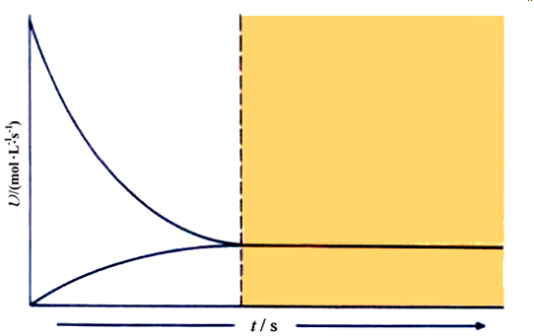
化学平衡
对于任一个可逆反应，在一定条件下进行到某一时刻后，其正反应速率等于逆反应速率，即： υ(正) =υ(逆)
此时反应物和生成物的浓度(或分压)不会再发生改变。反应系统所处的状态称为化学平衡。
υ(正)
υ(正)=υ(逆)
υ(逆)

Slide 119
化学平衡的基本特征
在适宜条件，可逆反应可以达到平衡状态。
化学平衡是动态平衡，从微观上看，正、逆反应仍在进行，只是净反应结果无变化。
当条件一定时，平衡状态下，平衡组成不再随时间发生变化，系统中各物质的分压或浓度都保持不变。
平衡组成与达到平衡的途径无关。

Slide 120
2.2.1 反应限度的判据与化学平衡
对于恒温恒压下不做非体积功的化学反应，当Δ_{r}G < 0时，自发进行。
当Δ_{r}G = 0时，平衡状态。
Δ_{r}G = 0 就是化学平衡的热力学标志或称反应限度的判据。
气相反应
eE+f F = yY+zZ
=
+
（T）
（T）
RT
ln
J

Slide 121
1.3.1.2 标准平衡常数表达式
425.4℃时 H₂(g)+I₂(g)=2HI(g)系统的组成
 | 开始各组分分压 |  |  | 平衡时各组分分压
 | P(H₂) | P(I₂) | P(HI) | P(H₂) | P(I₂) | P(HI)
1 | 64.7 | 57.8 | 0 | 16.9 | 9.9 | 95.7 | 54.76
2 | 66.0 | 52.5 | 0 | 20.7 | 7.3 | 90.5 | 54.60
3 | 62.0 | 62.5 | 0 | 13.1 | 13.6 | 97.9 | 53.96
4 | 62.0 | 69.5 | 0 | 10.6 | 18.2 | 102.6 | 54.49
5 | 0 | 0 | 62.1 | 6.6 | 6.6 | 48.9 | 54.34
6 | 0 | 0 | 27.0 | 2.9 | 2.9 | 21.2 | 54.45

Slide 122
实验平衡常数
实验表明，在一定温度下，当化学反应处于平衡状态时，以其化学反应的化学计量数（绝对值）为指数的各产物与各反应物分压或浓度的乘积之比为一个常数。例如，对于一般化学反应。
(2.19)
(2.20)
K_{p} 与 K_{c} 分别称为压力平衡常数与浓度平衡常数， 称为实验平衡常数。(可能有量纲）

Slide 123
1.3.1.2 标准平衡常数表达式
对于气相反应
[
p
(
HI
)
/
p
]
2
^{ө}
K
^{ө}
=
[
p
(
H
)
/
p
^{ө}
][
p
(
I
)
/
p
^{ө}
]
2
2
对于溶液中的反应
Sn²⁺(aq)+2Fe³⁺(aq) Sn⁴⁺ (aq)+2Fe²⁺(aq)
[
(
)
]
[
(
)
]
c
Sn
4
+
/c
c
Fe
2
+
/c
^{ө}
2
=
^{ө}
K
^{ө}
[
(
)
]
[
(
)
c
Sn
2
+
/c
c
Fe
3
+
/c
^{ө}
]
2
^{ө}

Slide 124
对于一般的化学反应
aA(g)+bB(aq)+cC(s) xX(g)+yY(aq)+zZ(l)
例如
MnO₂(s)+4H⁺(aq)+2Cl⁻(aq)
Mn²⁺(aq)+Cl₂(g)+2H₂O(l)

Slide 125
标准平衡常数的几点说明
K^{ө}表达式中，气体的平衡分压要除以p^{ө} (100kPa)；溶质的平衡浓度要除以c^{ө}(1mol⋅L⁻¹)；不出现液体和固体的相应物理量；
K^{ө}是量纲为1的量。
K^{ө}只是温度的函数，与浓度、分压无关。

Slide 126
标准平衡常数的几点说明
Pay attention!
K^{ө}表达式必须与化学反应计量式相对应。
H₂(g) + I₂(g) 2HI(g) K₁
1/2H₂(g) + 1/2I₂(g) HI(g) K₂
则 K₁ = (K₂ )²
可逆反应的正反应和逆反应的平衡常数互为倒数。
H₂(g) + I₂(g) 2HI(g) K₁
2HI(g) H₂(g) + I₂(g) K₃
则 K₃ ＝1/K₁
K^{ө}值越大，说明该反应进行的越彻底，反应物的转化率越高。









Slide 127
1.3.1.3 平衡常数与标准吉布斯自由能变
由化学反应等温方程式：
=
+
（T）
（T）
RT
ln
J
平衡时Δ_{r}G_{m}(T)=0，则
标准平衡常数也称热力学平衡常数

Slide 128
例10 试写出下列反应的标准平衡常数表达式，并计算298.15K时的K^{ө} 。
CO(g）+NO(g) CO₂(g)+1/2N₂(g)
解 标准平衡常数表达式为
由例6得298.15K时反应的Δ_{r}G_{m}^{ө} ：
Δ_{r}G_{m}^{ө} =(-394.36) + 0 ×1/2 - (-137.17)- 86.55
= -343.74 kJ·mol⁻¹

Slide 129
例10解
Δ_{r}G_{m}^{ө} =-RTlnK^{ө}
-343.74 ×10³=-8.314×298.15lnK^{ө} ；
K^{ө} =1.67×10⁶⁰
反应的平衡常数很大，表明该反应在298.15K时进行很完全，也就是说利用该反应治理汽车尾气CO和NO对环境的污染是有可能的。
但实际上并没有明显看到此反应进行，这是因为反应速率很慢。因此，研制该反应的催化剂成为当今人们非常感兴趣的课题。

Slide 130
例11 C(s) + CO₂(g) = 2CO(g)是高温加工处理钢铁零件时涉及脱碳氧化或渗碳的一个重要化学平衡式。试分别计算该反应在298.15 K 和1173 K 时的平衡常数，并简要说明其意义。
解：
Δ _{f} H_{m} (298.15 K)/(kJ. mol⁻¹) 0 -393.509 -110.525
S_{m} (298.15 K)/(J. mol^{-1 .} K⁻¹) 5.74 213.74 197.674
(1)298.15 K时
Δ_{r}H_{m} (298.15 K ) =
Δ _{f} H_{m} (B，298.15 K)
= [2×(-110.525)- 0 -(-393.509)] kJ. mol⁻¹
= 172.459 kJ. mol⁻¹
Δ_{r}S_{m} (298.15 K) =
S_{m} (298.15 K)
= ( 2 ×197.674 - 5.740 - 213.74 ) J.K^{-1.}mol⁻¹
= 175.87 J. K^{-1.} mol⁻¹

Slide 131
Δ _{r}G_{m} (298.15 K) = Δ _{r} H_{m} (298.15 K) − T . Δ _{r} S_{m} (298.15 K)
= {172.5 - 298×0.1759} kJ. mol⁻¹
= 120.1 kJ. mol⁻¹
ln K = - Δ _{r}G_{m} (298.15 K) /RT
K = 9.1× 10⁻²²
(2) 1173 K时
Δ _{r}G_{m} (1173 K) ≈ Δ _{r} H_{m} (298.15 K) − T . Δ _{r} S_{m} (298.15 K)
= {172.5 - 1173×0.1759} kJ. mol⁻¹
= -33.83 kJ. mol⁻¹
ln K = - Δ _{r}G_{m} (298.15 K) /RT
K ≈ 32

Slide 132
结果讨论
T (K) | Δ _{r}G_{m} / kJ. mol⁻¹ | K | C + CO₂ = 2CO
298.15 | 120.1 | 9.1× 10⁻²² | 逆向自发 钢铁渗碳
1173 | -33.83 | 32 | 正向自发 钢铁脱碳
温度越高，反应向右进行的程度越大，为防止钢铁脱碳，可向炉内吹入CO。钢铁的渗碳处理也可以在高温下在CO气氛下进行。

Slide 133
1.3.1.4 多重平衡规则
例11：相同温度下有下列平衡
已知 N₂(g) + O₂(g) 2NO(g)
2NO(g) + O₂(g) 2NO₂(g)
求 N₂(g) + 2O₂(g) 2NO₂(g)
解：由题可知：反应(1)+反应(2)＝反应(3)
所以
根据 Δ_{r}G_{m} ＝ - RTlnK
RTlnK₃ ＝RTlnK₁ +RTlnK₂
则 K₃ ＝K₁ ·K₂
G是容量性质的状态函数

Slide 134
1.3.1.4 多重平衡规则
若干反应方程式相加(减)，则总反应的平衡常数等于分步平衡常数之乘积(商)。
化学计量方程式的组合包括它们间的相加、减或乘以某一系数后的相加、减；相应的平衡常数为相乘、除或相应幂的乘、除。
应用多重平衡规则时，各平衡常数都应在同一温度下。

Slide 135
1.3.1.5 化学平衡的有关计算
从标准热力学函数或实验数据求平衡常数；
利用平衡常数求各物质的平衡组分（分压、浓度、平衡转化率等）；
条件变化对反应的方向和限度的影响。

Slide 136
1.3.1.5 有关化学平衡的计算
平衡转化率
n₀(B)：为反应开始时物质B的物质的量；
n_{eq}(B)：为平衡时物质B的物质的量。
×100%

Slide 137
例12
将1.20molSO₂和2.00molO₂的混合气体，在800K和101.325kPa的总压力下，缓慢通过V₂O₅催化剂使生成SO₃，在恒温恒压下达到平衡后，测得混合物中生成的SO₃为1.10mol。利用上述实验数据求该温度下反应2SO₂(g)+O₂(g)=2SO₃(g)的各组分的平衡分压、K^{ө} 、 Δ_{r}G_{m}^{ө}及SO₂的转化率，并讨论温度、总压力的高低对SO₂转化率的影响。

Slide 138
例12解
（1）
则

Slide 139
例12解
2SO₂(g)+O₂(g)=2SO₃(g)
（2）
（3）
反应正向进行

Slide 140
例12解
（4）
2SO₂(g)+O₂(g)=2SO₃(g)
（5）
Δ_{r}G_{m}^{ө}<0， Δ_{r}S_{m} ^{ө} <0，则Δ_{r}H_{m} ^{ө} <0，低温高压有利于提高SO₂转化率。

Slide 141
例13
已知反应在恒温恒容条件下进行：
CO(g)+ Cl₂(g) COCl₂(g)
373K时K^{θ} =1.5×10⁸ 。反应开始时c₀(CO)=0.0350mol·L⁻¹， c₀(Cl₂)=0.0270mol·L⁻¹， c₀(COCl₂)=0。
计算373K反应达到平衡时各物种的分压和CO的平衡转化率。

Slide 142
例13解
解：pV = nRT 因为T 、V 不变，p∝n_{B}
p₀(CO)= (0.0350×8.314 ×373) kPa
=108.5 kPa
p₀(Cl₂)= (0.0270 ×8.314 ×373) kPa
=83.7 kPa

Slide 143
例13解
CO(g) + Cl₂ (g) COCl ₂(g)
开始c_{B}/(mol·L⁻¹) 0.0350 0.0270 0
开始p_{B}/kPa 108.5 83.7 0
假设Cl₂全部 108.5-83.7 0 83.7
转化p_{B}/kPa
平衡p_{B}/kPa (108.5-83.7 )+x x 83.7- x

Slide 144
例13解
因为K 很大, x很小,
假设 83.7-x 83.7,
24.8+x 24.8
^{ө}
平衡时 ： p(CO)=24.8kPa
p(Cl₂)=2.3 ×10⁻⁶ kPa
p(COCl₂)=83.7kPa

Slide 145
例13解
CO的平衡转化率

Slide 146
例14
在 1000 ℃ 时，下列反应：
FeO(s) + CO(g) Fe(s) + CO₂(g)
的标准平衡常数 如果在 CO 的分压力为6000 kPa 的密闭容器加入足量的 FeO，计算CO和CO₂ 的平衡分压。

Slide 147
例14 解
解： FeO(s) + CO(g) Fe(s) + CO₂(g)
p₀/kPa 6000 0
+ x
p_{eq}/kPa 6000-x x
- x

Slide 148
例14 解
CO 和 CO₂ 的平衡分压力分别为：

Slide 149
化学平衡计算中应注意：
Pay attention!
写出配平的化学反应方程式，注明物质的聚集状态，书写对应的K^{ө}表达式，也可查找标准热力学函数的数据计算K^{ө} ；
涉及各物质的初始量、变化量、平衡量时，要弄清反应式中各物质的化学计量数关系；
设未知数的技巧。

Slide 150
1.3.2 化学平衡的移动
Shift in Chemical Equilibrium
1.3.2.1 浓度(或分压)对化学平衡的影响
1.3.2.2 总压力对化学平衡的影响
1.3.2.3 温度对化学平衡的影响

Slide 151
1.3.2 化学平衡的移动
化学平衡的移动：当外界条件改变时，化学反应从一种平衡状态转变到另一种平衡状态的过程。
影响化学平衡的因素通常有：
浓度
压力
温度

Slide 152
1.3.2.1 浓度对化学平衡的影响
根据 Δ_{r}G_{m}=Δ_{r}G_{m}+RT ln J 和Δ_{r}G_{m}=-RT lnK
得
J
Δ_{r}G_{m}＝ RT ln
K
平衡移动方向的判断——反应商判据
Δ_{r}G_{m} < 0，J < K 平衡向正反应方向移动
Δ_{r}G_{m} = 0，J = K 平衡状态
Δ_{r}G_{m} > 0，J > K 平衡向逆反应方向移动

Slide 153
1.3.2.1 浓度对化学平衡的影响
对于溶液中的化学反应，平衡时，J = K
当c(反应物)增大或c(生成物)减小时，
J < K ，平衡向正向移动。
当c(反应物)减小或c(生成物)增大时，
J > K ，平衡向逆向移动。
气相反应中的分压对化学平衡的影响类似。

Slide 154
例15（1）
含0.100mol·L⁻¹Ag⁺、0.100mol·L⁻¹Fe²⁺、0.010mol·L⁻¹
Fe³⁺溶液中发生反应：
Fe²⁺ + Ag⁺ Fe³⁺ + Ag， =2.98。
判断反应进行的方向；
解：(1)
[c(Fe³⁺)/c ]
[c(Fe²⁺)/c ] [c(Ag⁺)/c ]
J=
=
=1.00
0.010
0.100×0.100
J < K ，反应向右进行

Slide 155
例15（2）
含0.100mol·L⁻¹Ag⁺、0.100mol·L⁻¹Fe²⁺、0.010mol·L⁻¹Fe³⁺溶液中发生反应： Fe²⁺ + Ag⁺ Fe³⁺ + Ag, =2.98。
(2)计算平衡时Ag⁺、Fe²⁺、Fe³⁺的浓度；
解：(2)
Fe²⁺ + Ag⁺ Fe³⁺ + Ag
开始浓度/(mol·L⁻¹) 0.100 0.100 0.010
浓度变化/(mol·L⁻¹) -x -x +x
平衡浓度/(mol·L⁻¹) 0.100-x 0.100-x 0.010+x
0.010+x
(0.100-x)²
[c(Fe³⁺)/c ]
[c(Fe²⁺)/c ] [c(Ag⁺)/c ]
K = = =2.98
x=0.013
c(Fe³⁺)=(0.010+0.013)mol·L⁻¹=0.023 mol·L⁻¹
c(Fe²⁺)=c(Ag⁺)=(0.100-0.013)mol·L⁻¹=0.087 mol·L⁻¹

Slide 156
例15（3）
含0.100mol·L⁻¹Ag⁺、0.100mol·L⁻¹Fe²⁺、0.010mol·L⁻¹
Fe³⁺溶液中发生反应：
Fe²⁺ + Ag⁺ Fe³⁺ + Ag， =2.98。
(3) Ag⁺的转化率；
解：(3)
x 0.013
0.100 0.100
α(Ag⁺) = = ×100%
=13%

Slide 157
例15（4）
含0.100mol·L⁻¹Ag⁺、0.100mol·L⁻¹Fe²⁺、0.010mol·L⁻¹Fe³⁺溶液中发生反应： Fe²⁺ + Ag⁺ Fe³⁺ + Ag， =2.98。
(4)计算c(Ag⁺)、c(Fe³⁺)不变，c(Fe²⁺)=0.300mol·L⁻¹
时Ag⁺的转化率。
解：(4)
Fe²⁺ + Ag⁺ Ag + Fe³⁺
新平衡浓度/(mol·L⁻¹) 0.300 0.100 0.010
-0.100α′ -0.100α′ +0.100α′
0.010+0.010α′
(0.300-0.100α′) (0.100-0.100α′)
K =
=2.98
α′ =38.1%
增大反应物浓度，平衡向正方向移动。

Slide 158
应用：
过量廉价反应物：
例如：
增加空气的量；
不断分离产物：
例如：
不断减少窑内二氧化碳的量。
V₂O₅
2SO₂(g) + O₂(g) 2SO₃(g)

Slide 159
1.3.2.2 压力对化学平衡的影响
物质的状态 及其反应前后量的变化 |  | 压力的影响
固相 |  | 可忽略
液相 |  | 可忽略
气相 | 反应前后计量系数相同 | 无
气相 | 反应前后计量系数不相同 | 有
压力对反应 H₂(g) + I₂(g) = 2HI(g) 无影响；
对于反应如 N₂O₄(g) = 2 NO₂(g)
增加压力，平衡向气体计量系数减小的方向移动。

Slide 160
1.3.2.2 压力对化学平衡的影响
对有气体参与的化学反应
aA (g) + bB(g) yY(g) + zZ(g)

Slide 161
aA (g) + bB(g) yY(g) + zZ(g)
气体分子数增加的反应：Σν_{B} > 0，x ^{Σν}_{B} > 1，
J >K^{ө}；平衡向逆向移动，即向气体分子数减小的方向移动；
气体分子数减小的反应：Σν_{B} <0， x ^{Σν}_{B} <1，
J < K^{ө}；平衡向正向移动，即向气体分子数减小的方向移动；
气体分子数前后不变的反应：Σν_{B} =0，x ^{Σ ν}_{B} =1，
J =K^{ө}；平衡不移动。

Slide 162
例16
298 K时, 反应N₂O₄ (g) 2 NO₂ (g) 的平衡常数 K^{ө} = 0.155
(1) 求总压p为p^{ө}=100kPa时N₂O₄的离解度。
(2) 求总压p为0.5p^{ө} 时N₂O₄的离解度。

Slide 163
例16解
解： (1) N₂O₄ (g) 2 NO₂ (g) 开始n_{B}/mol 1 0 平衡n_{B}/mol 1 - a 2a a 为离解度，平衡时总物质的量为1 + a

Slide 164
例16解
解： (1) N₂O₄ (g) 2 NO₂ (g)
当p= p^{ө}时，
a = 0.193
(2) 当p= 0.5p^{ө}时，
a = 0.268
压力减小，N₂O₄的离解度增大，即：
平衡向气体摩尔数增大的方向移动。

Slide 165
练习17
某容器中充有N₂O₄(g) 和NO₂(g)混合物，n(N₂O₄):n (NO₂)=10.0:1.0。在308K，0.100MPa条件下，发生反应：
N₂O₄(g) 2NO₂(g)；K (308)=0.315
(1) 计算平衡时各物质的分压；
(2) 使该反应系统体积减小到原来的1/2，反应在308K，0.200MPa条件下进行，平衡向何方移动？在新的平衡条件下，系统内各组分的分压改变了多少？

Slide 166
练习17解
解：(1)反应在恒温恒压条件下进行。
以1molN₂O₄为计算基准。设平衡时N₂O₄反应了x mol。
N₂O₄(g) 2NO₂(g)
开始时n_{B}/mol 1.00 0.100
平衡时n_{B}/mol 1.00-x 0.10+2x
n_{总}=1.10+x
平衡时p_{B}/kPa

Slide 167
练习17解

Slide 168
练习17解
J >K^{ө}，平衡向逆向移动 。

Slide 169
练习17解
N₂O₄(g) 2NO₂(g)
开 始 时 n_{B}/mol 1.00 0.100
平衡(Ⅱ)时n_{B}/mol 1.00-y 0.10+2y
平衡(Ⅱ)时p_{B}/kPa

Slide 170
练习17解
平衡逆向移动。

Slide 171
1.3.2.3 温度对化学平衡的影响

Slide 172
1.3.2.3 温度对化学平衡的影响
在温度变化范围不大时，可近似计算：
斜率为：
截距为：
lnK^{ө}
Δ_{r}H_{m}＜0
（放热反应）
Δ_{r}H_{m}＞0 ，T↑, K↑，
平衡正向移动。
Δ_{r}H_{m}＜0 ，T↑, K↓，
平衡逆向移动。
Δ_{r}H_{m}＞0
（吸热反应）
0
1/T

Slide 173
1.3.2.3 温度对化学平衡的影响
当温度为T ₁、T₂ 时，分别有：
两式相减得：

Slide 174
例18
合成氨反应：N₂(g)+3H₂(g)=2NH₃(g)，已知：
298K时的K₁^{ө} =6.0×10⁵，计算700K时的平衡常数K₂^{ө}。
解：298K时合成氨反应：N₂(g)+3H₂(g)=2NH₃(g)，
合成氨反应是放热反应。

Slide 175
例18解
合成氨的反应温度升高，平衡常数下降，转化率减小。

Slide 176
平衡移动原理（Le Chatelier’s Principle ）
（1）增加（或减少）体系某物质的浓度，平衡将向减少（或增大）该物质的浓度的方向移动；
（2）增加（或减少）体系总压力，平衡将向气体分子总数减少（或增大）的方向移动；
（3）升高（或降低）体系反应温度，平衡将向吸热（或放热）方向移动；
（4）催化剂对化学平衡的移动无影响，它只能缩短或改变达到化学平衡的时间。

Slide 177
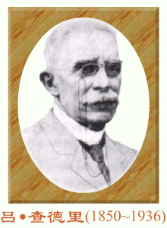
平衡移动原理（Le Chatelier’s Principle ）
勒·夏特列原理：
当体系达到平衡后, 若改变平衡状态的任一条件(如浓度、 压力、 温度)，平衡就向着能减弱其改变的方向移动。
此原理既适用于化学平衡体系，也适用于物理等平衡体系。
注意：平衡移动原理只适用于已达平衡的体系，而不适用于非平衡体系。

Slide 178
1.4 化学反应速率
1.4.1 化学反应速率的表示方法
1.4.2 影响化学反应速率的因素
1.4.3 影响多相反应速率的因素

Slide 179
1.热化学 2.方向和限度
化学热力学
反应的可能性
化学动力学
反应的现实性
1.反应速率 2.反应机理
反应自发进行的趋势大，不一定反应速率快，不能用△_{r}G来判断反应速率的快慢。

Slide 180
能否利用汽车尾气污染物CO和NO之间的反应治理或改善汽车尾气对环境的污染？
Δ_{r}G_{m}^{ө} (298.15K)=-343.74KJ·mol⁻¹
CO(g）+NO(g) CO₂(g)+1/2N₂(g)
化学反应的速率各有不同

Slide 181
1.4.1 化学反应速率的表示方法
化学反应速率（chemical reaction rate ）通常是用给定条件下单位时间内某反应物浓度的减少或某生成物浓度的增加来表示，符号常用υ表示。
单位mol⋅L⁻¹⋅s⁻¹
对于化学反应
瞬时速率
平均速率

Slide 182
化学反应速率
对于一般的化学反应：
aA + bB yY + zZ

Slide 183
1.4.1 化学反应速率的表示方法
例如：某5L密闭容器内2.10 mol N₂O₅气体发生如下分解反应：
2N₂O₅(g) = 4NO₂(g) + O₂(g)
t₁=0时 n₁/mol 2.10 0 0
t₂=100s n₂/mol 1.95 0.30 0.075
则△n/mol -0.15 0.30 0.075
-3.0×10⁻⁴ 6.0×10⁻⁴ 1.5×10⁻⁴
-2 4 1
1.5×10⁻⁴ 1.5×10⁻⁴ 1.5×10⁻⁴

Slide 184
1.4.1 化学反应速率的表示方法
例如：对于合成氨反应
其反应速率：
其反应速率：

Slide 185
1.4.2 影响化学反应速率的因素
Influential Factors on Chemical Reaction Rate
1.4.2.1 浓度的影响和反应级数
1.4.2.2 温度的影响和阿仑尼乌斯方程
1.4.2.3 反应的活化能和催化剂

Slide 186
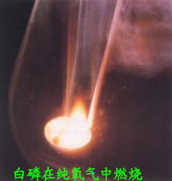
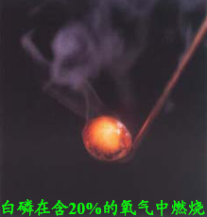
1.4.2.1 浓度的影响和反应级数

Slide 187
基元反应与质量作用定律
基元反应（elementary reaction）
反应物分子在碰撞中一步直接转化为生成物分子的反应称为简单反应或基元反应，简称元反应。
复合反应（complex reaction)
由两个或两个以上元反应组合而成的总反应称为复合反应。复合反应是分多步进行的反应，可用实验的方法检测到中间产物的存在。
质量作用定律（Law of mass action）
1862-1879年，挪威化学家古德贝（Guldberg）和瓦格（Waage）总结出一个经验规律：基元反应的反应速率与反应物浓度（以方程式中化学计量数的绝对值为指数）的乘积成正比。

Slide 188
化学反应速率方程式
对一般的基元反应
c单位mol⋅ L⁻¹
υ单位mol⋅L⁻¹⋅s⁻¹
反应级数
a+b称反应的总级数，反应对A是a级反应，对B是b级反应。
k－速率常数。同一反应k值与温度、溶剂和催化剂等有关，而与反应物的浓度无关。若反应物浓度均为单位浓度时, 反应速率为k。k的单位因反应级数 n=a+b 值不同而异。

Slide 189
简单反应
k的单位为
[浓度]^{1-n}[时间]⁻¹
反应实例 | 反应级数 | 速率常数单位
C₂H₅Cl=C₂H₄+HCl | 1 | s⁻¹
NO₂+CO=NO+CO₂ | 2 | (mol·L⁻¹)⁻¹·s⁻¹
2NO+O₂=2NO₂ | 3 | (mol·L⁻¹)⁻²·s⁻¹

Slide 190
一般的化学反应
α,β——反应级数，若α=1，反应对A为一级反应； β=2，反应对B为二级反应，则α+β=3，总反应级数为3。α，β必须通过实验确定。通常α≠a,β≠b。
k ——反应速率常数， k 不随浓度而变，但受温度的影响，通常温度升高，k 增大；k的单位为[浓度]^{1-n}[时间]⁻¹ 。

Slide 191
复合反应
2NO
+
2H
→
N
+
2H
O
实验得：
2
2
2
υ
=
k
{
c
(
NO
)
2
}
·
c
(
H
)
2
该反应对NO是二级反应，对H₂是一级反应。
反应机理（反应历程）——组成复合反应的一系列元反应的步骤。
慢
快

Slide 192
初始速率法应用实例
该反应的速率方程式为：
而不是 v = k c²(NO) c²(H₂)
Notes:
对NO而言是二级反应，对H₂而言是一级反应，总的反应级数为3。

Slide 193
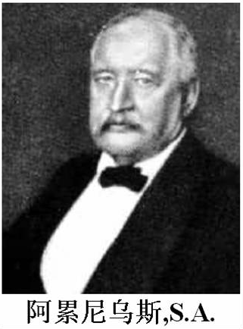
1.4.2.2 温度的影响和阿仑尼乌斯方程
1887, Arrhennius 根据大量实验和理论验证，提出反应速率常数与温度的定量关系式
反应活化能，单位kJ·mol⁻¹
速率常数
自然对数的底，值为2.71828
指前因子，是给定反应的特性常数，量纲与速率常数相同
S. A. Arrhenius (1859 ~1927 )，瑞典物理化学家，因提出电解质溶液理论，首创电离学说获 1903 年诺贝尔化学奖。
A 与 E_{a} 都是反应的特性常数，基本与温度无关，均由实验求得。

Slide 194
Arrhennius Equation
直线的斜率为-E_{a}/R，截距为lnA
注意与范德霍夫等压方程式的区别

Slide 195
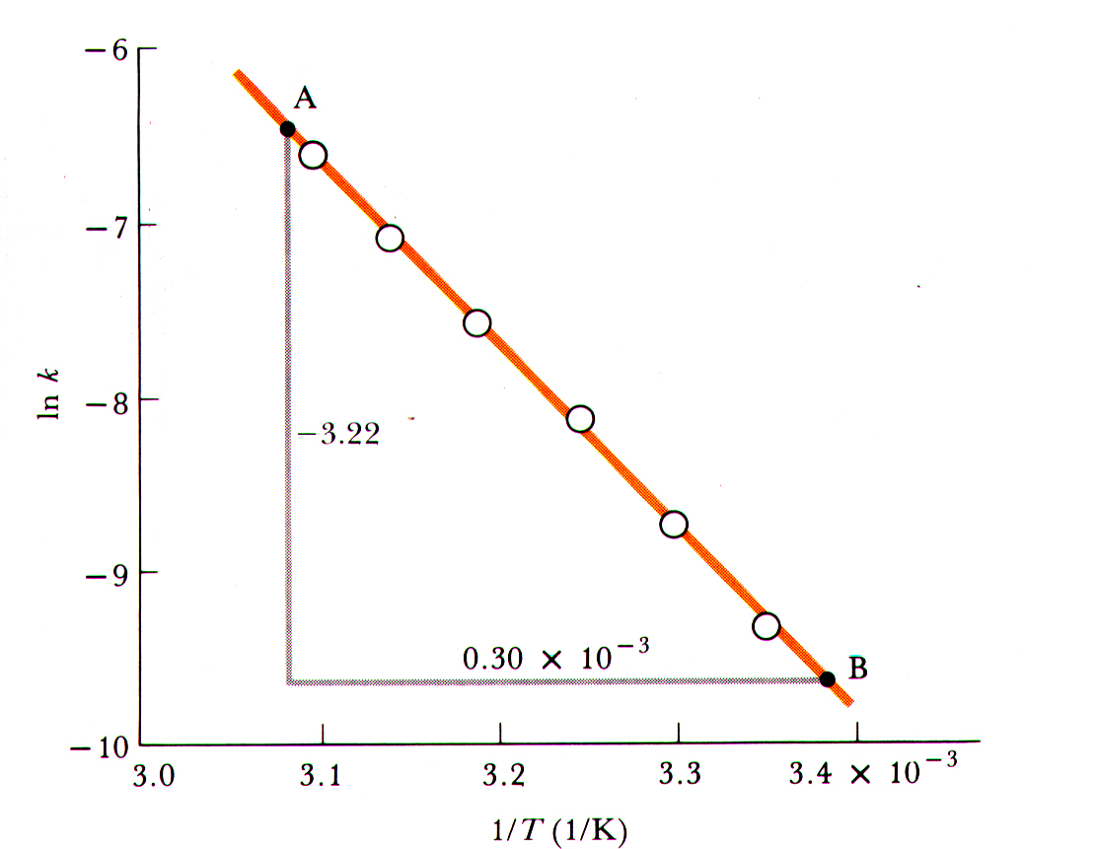
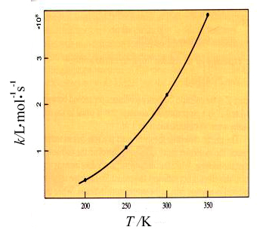
k-T 关系
k-T 图
lnk-1/T 图

Slide 196

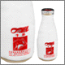
例20
在301K时，鲜奶约4h变酸，而在278K的冰箱内，48h才变酸。设在该条件下牛奶变酸的反应速率与变酸时间成反比，（1）估算该条件下牛奶变酸反应的活化能。（2）若室温从288K升高到298K，则牛奶变酸反应速率将发生怎样的变化？

Slide 197
例20解
解：（1）

Slide 198
例20解
解：（2）

Slide 199
说明
阿仑尼乌斯公式不仅适用于基元反应，也适用于非基元反应(此时E_{a}称为表观活化能)。
E_{a}为正值， lnk~1/T关系图，直线的斜率-E_{a}/R必为负值，截距为lnA。
并非所有的反应都符合阿仑尼乌斯公式。例如爆炸反应，温度升高到某一点，速率会突然增加。

Slide 200
1.4.2.3 反应的活化能和催化剂
1 活化能的概念
在不同的理论中，活化能的定义是不相同的。被人们广泛接受的化学反应速度理论有碰撞理论和过渡态理论。
碰撞理论
以气体分子运动论为基础，主要用于气相双分子反应。
发生化学反应时，反应物内原子的结合方式发生了改变——旧键断裂，新键形成。
断键要克服成键原子的吸引作用，而成键要克服原子间价电子的排斥作用。
这种吸引和排斥作用构成了原子重排过程中必须克服的“能峰”。

Slide 201
标况下，分子间的碰撞频率可达10³²L⁻¹ ·S⁻¹，相对应的反应速率为10⁸mol · L⁻¹ ·S⁻¹ 。
有效碰撞:只有具有足够能量的反应物分子的碰撞才有可能发生反应。这种能够发生反应的碰撞叫有效碰撞。
活化分子（activating molecular） :那些具有足够高能量，能发生有效碰撞的分子称为活化分子。

Slide 202
碰撞理论
活化分子具有比普通分子更高的能量，在碰撞时才能克服电子云之间的相互排斥作用而相互接近，从而打破原有的化学键而形成新分子，即发生化学反应。
气体分子能量分布类似于分子速度分布
A%
E_{e}
E_{c}
图 分子能量分布示意图

Slide 203
发生反应的两个基本前提：
发生碰撞的分子应有足够高的能量
碰撞的几何方位要适当

Slide 204
过渡态理论
具有足够能量的分子彼此以适当的空间取向相互靠近到一定程度时，会引起分子或原子内部结构的连续性变化，使原来以化学键结合的原子间的距离变长，而没有结合的原子间的距离变短，形成了过渡态的构型，称为活化络合物。
例如：
反应物
(始态)
活化络合物
(过渡态)
生成物
(终态)

Slide 205
E_{a} (正) = E# - E_{I}
(过渡态)
E#
E_{a} (逆) = E# - E_{II}
Δ_{r}H_{m}= E_{Ⅱ} －E_{Ⅰ}
= [E^{キ}－E_{a}(逆)] －[E^{キ}－E_{a}(正)]
= E_{a}(正) －E_{a}(逆)
能量
E_{a} (逆)
E_{a} (正)
E_{II}
终态
II
E_{a}(正) - E_{a}(逆) = E_{II} - E_{I} =△_{r}U_{m}≈ △_{r}H_{m}
ΔE
E_{I}
始态
I
反应过程
图1-2 反应系统中活化能示意图

Slide 206
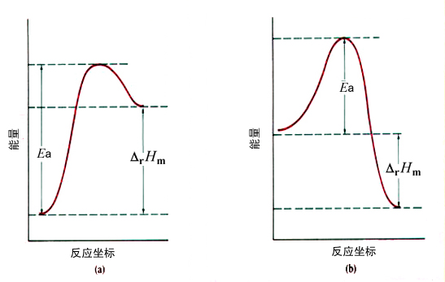
E_{ac}
E_{ac}
E_{a(逆)}
(正)
E_{a(逆)}
(正)
化学反应过程中能量变化曲线

Slide 207
例17 已知下列氨分解反应 的活化能
约为300 kJ. mol⁻¹试利用标准热力学函数估算合成氨反应的活化能。
解：
(1) 先计算出该反应的Δ_{r} H_{m} (298.15 K)
(2) 设氨分解反应为正反应，已知其活化能 E_{a}(正) ≈ 300 kJ.mol⁻¹，则合成氨为逆反应，其活化能为E_{a}(逆) 。根据式 (2.37)，作为近似计算， Δ_{r}H_{m}可用Δ_{r}H_{m} (298.15 K)代替，则可得：

Slide 208
关于反应的活化能的几点说明
不同的化学反应的活化能大小不同，活化能可通过实验测定，也可通过计算得到。
2SO₂(g)+O₂(g)=2SO₃(g)，E_{a}=251kJ·mol⁻¹
HCl+NaOH→NaCl+H₂O， E_{a}≈20kJ·mol⁻¹
一般反应的活化能在60～250kJ·mol⁻¹之间；
离子反应和沉淀反应的E_{a}都很小，反应速率大；
一般认为E_{a}小于63kJ·mol⁻¹的为快速反应；
活化能小于40kJ·mol⁻¹和大于400kJ·mol⁻¹的反应都很难测定出。

Slide 209
2. 加快反应速率的方法
从活化分子和活化能的观点来看，增加单位体积内活化分子总数可加快反应速率。
活化分子总数 = 活化分子百分数×分子总数
 | 分子总数 | 活化分子百分数 | 活化分子总数 | 反应速率
增大浓度 （或压力） | ↑ | – | ↑ | ↑
升高温度 | – | ↑ | ↑ | ↑
使用催化剂 （降低活化能） | – | ↑ | ↑ | ↑

Slide 210
3. 催化剂（触媒）
催化剂是能显者改变化学反应速率，而本身的组成、质量和化学性质在反应前后保持不变的物质。
能量
能加快反应速率的催化剂称为正催化剂，简称催化剂。能减慢反应速率的催化剂称为负催化剂，常称为抑制剂或阻化剂。
催化剂对化学反应速率的影响远胜于浓度和温度。
E_{a, 1}
E_{a, 2}
N₂ + H₂
ΔE
E_{a, 3}
NH₃
反应过程
图2.5 合成氨反应
催化剂能与反应物生成不稳定的中间化合物，改变了反应历程，降低了反应的活化能。

Slide 211
例2.11 计算合成氨反应采用铁催化剂后在 298 K和773 K时反应速率各增加多少倍？设未采用催化剂时 E_{a1} = 254 kJ.mol⁻¹,采用催化剂后 E_{a2} = 146 kJ. mol⁻¹。
解：设指前因子 A 不因采用铁催化剂而改变，则根据阿仑尼乌斯公式 (2.35b) 式可得：
当 T = 298 K，可得：
如果 T = 773 K(工业生产中合成氨反应时的温度），可得：

Slide 212
催化剂的主要特征
（1）只能对热力学上可能发生的反应起作用；
(2)改变反应途径，降低活化能，使反应速率增大
（3）只能改变达到平衡的时间而不能改变平衡的状态
（4）有特殊的选择性
（5）对某些杂质特别敏感
助催化剂 合成氨的铁催化剂α-Fe — Al₂O₃ — K₂O中α- Fe是主催化剂， Al₂O₃ 、K₂O等是助催化剂。
催化剂毒物 如CO可使合成氨铁催化剂中毒

Slide 213
催化剂与化学平衡
催化剂使正、逆反应的活化能减小相同的量，同等倍数增大正、逆反应速率系数，但不能改变标准平衡常数，也不改变反应商。
催化剂只能缩短反应达到平衡的时间，不能改变平衡组成。

Slide 214
1.4.3 影响多相反应速率的因素
Influential Factors on Heterogeneous Reaction Rate
1.4.3.1 单相反应和多相反应
1.4.3.2 加快多相反应的方法

Slide 215
1.4.3.1 单相反应和多相反应
相——体系中物理性质和化学组成完全相同的均匀部分。
相与相之间有界面。
化学反应可分为：
单相反应(均相反应)——反应体系中只有一个相的反应。如气相反应、液相反应。
多相反应——反应体系中同时存在两个或两个以上相的反应。如气固反应、气液反应、液液反应、固固反应。

Slide 216
影响多相反应速率的因素
反应的本质
浓度
温度
催化剂
反应分子间的接触
扩散作用、吸附或脱附作用

Slide 217
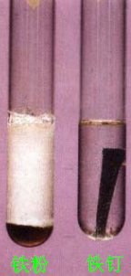
1.4.3.2 加快多相反应的方法
多相反应是在相与相之间的界面上进行的，因此增大相与相的接触面积和改变界面的物理或化学性质，可增加反应速率。如：固体粉碎、液体搅拌、液体喷淋、雾化等。
块状铁与盐酸反应进行得非常缓慢, 而铁粉与盐酸的反应则要快得多：
铁与盐酸的反应
扩散作用、吸附或脱附作用等也同样影响到反应速率。

Slide 218
影响反应速率的其他因素
光
高能射线
超声波
电场
磁场等。

Slide 219
均相催化与多相催化
均相催化：催化剂与反应物种在同一相中的催化反应。例如
多相催化：催化剂与反应物种不属于同一物相的催化反应。例如汽车尾气(NO和CO)的催化转化：

Slide 220
多相催化反应
在使用催化剂的反应中多数催化剂为固体，而反应物则为气体或液体，这样的反应系统被称做多相催化反应。
为了增大这类催化反应的速率，用来做催化剂的固体一般为多孔的或微细分散的，有时则把微细分散的催化剂（或称催化活性物质）散布在多孔性的载体上，以提高催化活性，同时可减小反应物流过时的阻力。
反应主要在相界面上进行，决定反应速率的因素还有接触面大小、扩散作用等。

Slide 221
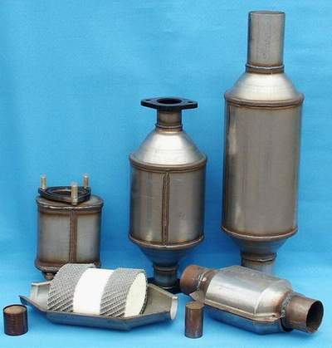
汽车尾气净化催化剂
反应在固相催化剂表面的活性中心上进行，催化剂分散在陶瓷载体上，其表面积很大，活性中心足够多，尾气可与催化剂充分接触。
当前 Pt、Pd、Ru 催化剂 (CeO₂ 为助催化剂、耐高温陶瓷为载体) 可使尾气中有害物质转化率超过 90%。
少量的铅即可使其中毒，从而失去催化活性。因此，安装这种尾气净化催化剂的汽车是不能够使用含铅汽油的。
汽车尾气净化催化器

Slide 222
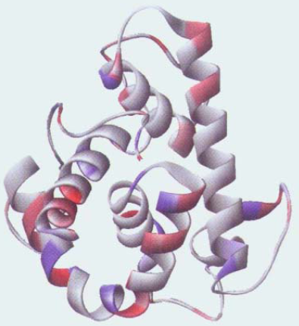
酶催化
酶：动植物和微生物产生的具有高效催化性能的蛋白质。
酶催化反应的特点：
高度的选择性；
高度的催化活性；
特殊的温度效应；
反应条件温和。

Slide 223
第1章 化学反应基本规律
& 小 结
1. 化学反应中的能量变化（热化学）
状态函数特点：状态一定，其值一定；殊途同归，值变相等；周而复始，值变为零。
化学反应中的能量变化遵守能量守恒定律。热和功是系统与环境之间能量传递的两种形式。
化学反应中的反应热与系统的组成、状态以及反应条件有关。
Q_{v} = ∆U ；Q_{p} = ΔH； Q_{p} = Q_{v} + ΔnRT

Slide 224
第1章 化学反应基本规律
&小 结
注意热化学方程式的书写。
由标准摩尔生成焓计算化学反应的标准摩尔焓变。
Hess定律的实质是：焓是状态函数，系统的焓变只与始态和终态有关，而与变化的途径无关。总反应的焓变等于各分步反应的焓变之和。

Slide 225
第1章 化学反应基本规律
&小 结
2.化学反应熵变的计算和热力学第二定律、热力学第三定律。
热力学第三定律：纯物质完整有序晶体在0K时的熵值为零。 S*（完整晶体，0K）=0
化学反应熵变的计算：
热力学第二定律在任何自发过程中，系统和环境的熵变化的总和是增加的。它指出了宏观过程进行的条件和方向。
热力学第二定律表达式：

Slide 226
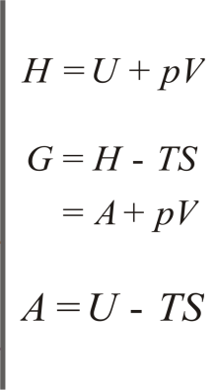
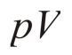
第1章 化学反应基本规律
&小 结
3. Gibbs函数变判据及相关应用
状态函数间关系图：
在定温定压和不作体积功的条件下，任何自发的变化总是使系统Gibbs函数减少。
判据：
重要公式：
等温方程式公式
J
<
K
<
0
反应正向进行
J
=
K
=
0
反应处于平衡
J
>
K
>
0
反应逆向进行

Slide 227
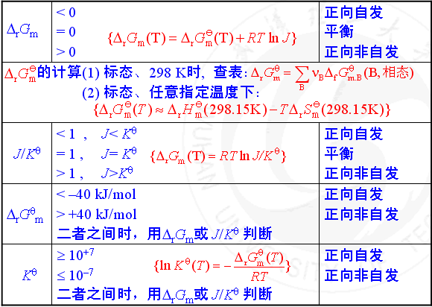
化学反应方向的判据（非标态任意指定温度下）

Slide 228
熵判据和吉布斯自由能判据的比较
 | 熵判据 | 吉布斯自由能判据
系统 | 隔离系统 | 封闭系统
过程 | 任何过程 | 恒温、恒压、不做非体积功
自发变化的方向 | 熵值增大，ΔS>0 | Gibbs自由能值减小， ΔG<0
平衡条件 | 熵值最大，ΔS=0 | Gibbs自由能值最小， ΔG＝0
判据法名称 | 熵增加原理 | 最小自由能原理

Slide 229
第1章 化学反应基本规律
&小 结
4.化学平衡和平衡常数
化学平衡的基本特征
在适宜条件，可逆反应可以达到平衡状态。
平衡状态下，平衡组成不再随时间发生变化。
化学平衡是动态平衡。
即平衡组成与达到平衡的途径无关。

Slide 230
第1章 化学反应基本规律
&小 结
4.化学平衡和平衡常数
标准平衡常数表达式
K^{θ}表达式中，气体的平衡分压要除以p^{θ} (100kPa)；溶质的平衡浓度要除以c^{θ}(1mol⋅L⁻¹)；不出现液体和固体的相应物理量；
K^{θ}是量纲为1的量。
K^{θ}是温度的函数，与浓度、分压无关。
K^{θ}表达式必须与化学反应计量式相对应。
可逆反应的正反应和逆反应的平衡常数互为倒数。

Slide 231
第1章 化学反应基本规律
&小 结
多重平衡规则
若干方程式相加(减)，则总反应的平衡常数等于分步平衡常数之乘积(商)
标准平衡常数的重要计算公式
标准平衡常数的应用
判断反应的程度：K^{θ}值越大，说明该反应进行的越彻底，反应物的转化率越高。
预测反应的方向
计算平衡的组成

Slide 232
第1章 化学反应基本规律
&小 结
化学平衡移动
增加（或减少）体系某物质的浓度，平衡将向减少（或增大）该物质的浓度的方向移动；
增加（或减少）体系总压力，平衡将向气体分子总数减少（或增大）的方向移动；
升高（或降低）体系反应温度，平衡将向吸热（或放热）方向移动；
催化剂对化学平衡的移动无影响，它只能缩短或改变达到化学平衡的时间。
Le Châtelier原理：假如改变平衡体系的条件之一，如温度、压力或浓度，平衡就向减弱这个改变的方向移动。
只适用于处于平衡状态的体系，可适用于相平衡体系。

Slide 233
第1章 化学反应基本规律
&小 结
5.化学反应速率
反应速率的概念；恒温恒容下反应速率
影响化学反应速率的因素
浓度的影响和反应级数
温度的影响和阿仑尼乌斯方程
反应的活化能和催化剂
反应分子间的接触
扩散作用、吸附或脱附作用

Slide 234
第1章 化学反应基本规律
&小 结
影响化学反应速率的因素
浓度的影响和反应级数
基元反应、复合反应的概念；
质量作用定律： 基元反应的反应速率与反应物浓度（以方程式中化学计量数的绝对值为指数）的乘积成正比。
反应速率方程（对于复合反应)必须由实验来确定。速率系数为k，反应级数α、β；

Slide 235
第1章 化学反应基本规律
&小 结
影响化学反应速率的因素
温度的影响和阿仑尼乌斯方程
Arrhenius方程式及其各项的物理意义及应用

Slide 236
第1章 化学反应基本规律
&小 结
影响化学反应速率的因素
反应的活化能和催化剂
碰撞理论、活化络合物理论；
活化能，活化分子、活化分子百分数的概念；
应用这些概念简单说明浓度、温度、催化剂等对反应速率的影响。
活化分子总数＝活化分子分数×分子总数
增大浓度(或气体压力)：增加活化分子总数
升高温度：增加活化分子分数
降低活化能：增加活化分子分数

Slide 237
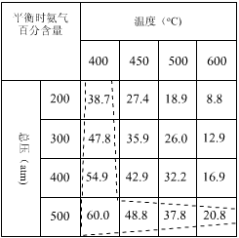
哈伯用氮气和氢气制氨
N₂(g)+3H₂(g)=2NH₃(g)
生成的NH₃的百分比随压力的增大而增加；随温度的升高而降低。

Slide 238
化学反应速率与化学平衡的综合应用
N₂(g)+3H₂(g)=2NH₃(g)，
低温、加压有利于平衡正向移动。但低温反应速率小。在实际生产中，T =(460 ~ 550)℃，32MPa，使用铁系催化剂。
催化剂不能使化学平衡发生移动
催化剂使正、逆反应的活化能减小相同的量，同等倍数增大正、逆反应速率系数，但不能改变标准平衡常数，也不改变反应商。催化剂只能缩短反应达到平衡的时间，不能改变平衡组成。

Slide 239
Question 3
300 K时，9.20 g N₂O₄按反应：N₂O₄ (g) 2NO₂ (g) 分解，达到平衡时，体系体积为3.00 dm³，压力为100 kPa。
(1) 求转化率；
(2) 求300 K时的K^{ө}；
(3) 400K时，Δ_{r}G^{ө}_{m} = -136kJ.mol⁻¹，求Δ_{r}H^{ө}_{m}和Δ_{r}S^{ө}_{m}；
(4) 300K时，若p(N₂O₄)=p (NO₂) =50.7kPa，判断反应进行的方向。

Slide 240
Solution
解： (1) 设 N₂O₄分解了x mol
反应前 n(N₂O₄) = 9.20/92 = 0.10 (mol)
N₂O₄ (g) 2 NO₂ (g) 开始/mol 0.10 0 平衡/mol 0.10 - x 2x 平衡时总物质的量为：
0.10 - x + 2x = 0.10 + x = p_{总}V/RT
= (100×3.00)/8.314×300 = 0.12
x = 0.02(mol)
转化率为：(0.02/0.10) ×100% = 20%

Slide 241
Solution
(2) p (N₂O₄) = [(0.10-0.02)/0.12] p_{总}= 0.67 p_{总}
p (NO₂) = [(0.02×2)/0.12] p_{总}= 0.33 p_{总}
K^{ө} = (p(NO₂)/p^{ө})²/(p(N₂O₄)/p^{ө}) = 0.17
(3) T = 300 K时，
Δ_{r}G^{ө}_{m} = - RT ln K^{ө}
= - 2.303 ×8.314 ×300 ×lg0.17
= 4.4 (kJ.mol⁻¹)

Slide 242
Solution
将300 K 和 400 K时的有关数据代入
Δ_{r}G^{ө}_{T} = ΔH^{ө} – T ΔS^{ө}得
-13.6 = Δ_{r}H^{ө}_{m} – 400 Δ_{r}S^{ө}_{m} ①
4.4 = Δ_{r}H^{ө}_{m} – 300 Δ_{r}S^{ө}_{m} ②
解得：Δ_{r}H^{ө}_{m} = 58.4 kJ·mol⁻¹
Δ_{r}S^{ө}_{m} = 180 J·K⁻¹·mol⁻¹
(4) J = [(50.7/100)²]/(50.7/100) = 0.51 > K^{ө}
所以反应为逆向自发进行

Slide 243
本章作业：5、8、10、11、15、17、18、22、23、25、26
结合自己的专业和当今社会的发展，谈谈你希望从普通化学这门课程中学习到哪些实用的知识。（8人一组，300字左右）

